Slide 1

PROFIL
KELURAHAN PALUPI
KECAMATAN TATANGA
TAHUN 2021
Profil Kelurahan Palupi

Slide 2


Kata Pengantar
Assalamu Alaikum Wr.Wb
Dengan memanjatkan Puji Syukur kehadirat Allah SWT, kami dapat kembali menyelesaikan Buku Profil Kelurahan Palupi Tahun 2021 ( Keadaan sampai bulan Desember 2021) setelah sebelumnya Buku Profil Tahun 2016, hal ini adalah merupakan bagian dari limpahan Rahmat dan Hidayah Allah SWT kepada hambanya yang dhaif.
Profil ini menyajikan informasi tentang Kelurahan Palupi sebagai bagian integral dari kota Palu dengan segala eksistensinya dan diharapkan dengan data berbagai sektor dapat menjadi modal dasar bagi akselerasi pembangunan di wilayah Kelurahan Palupi.
Demikian Profil ini dibuat dan atas bantuan semua pihak kami ucapkan terima kasih.
Palu, 15 Desember 2021
LURAH PALUPI
Muhamad Zakaria, S.STP
NIP.19910428 201406 1 001

Slide 3
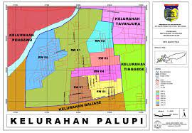
PETA KELURAHAN PALUPI

Slide 4

Daftar Isi
Kata Pengantar .........................................................................
Peta Kelurahan Palupi ..............................................................
Daftar isi ...................................................................................
Sejarah Singkat Kelurahan Palupi ............................................
Daftar Nama Kepala Kantor .....................................................
Kelompok Data
1. Data Geografis ......................................................................
2. Data Pemerintahan ...............................................................
3. Data Demografi ....................................................................
4. Data Kesehatan .....................................................................
5. Data Pendidikan dan Budaya ...............................................
6. Data Kesejahteraan Sosial ....................................................
7. Data Agama ..........................................................................
8. Data Pertanian,Peternakan ....................................................
9. Data Pertambangan dan Energi ............................................
10. Data Lingkungan Hidup .....................................................
11. Data Perumahan dan Pemukiman .......................................
12. Data Pekerjaan Umum ........................................................
13. Data Pariwisata,Pos,Telekomunikasi,dan Informatika .......
14. Data Perhubungan,Transportasi dan Meterologi ................
15. Data Industri .......................................................................
16. Data Pajak ...........................................................................
17. Data Perimbangan ..............................................................
18. Data PAD (Pendapatan Asli Daerah) ..................................
19. Data Politik Dalam Negeri dan Pengawasan ......................
20. Data Hukum .......................................................................
21. Data Keamanan dan Ketertiban Masyarakat ......................

Slide 5
Sejarah Singkat Palupi
Dua pendapat yang memberikan muatan terhadap kata atau nama PALUPI.
Pendapat yang pertama, Palupi merupakan asal kata dari POM PALUPI yang artinya tempat menjinakkan hewan liar. Pada zaman dahulu daerah daerah palupi dihuni oleh hewan liar seperti kuda, kambing, anoa sehingga tempat ini dijadikan tempat untuk menjinakkan hewan tersebut.
(BADRUN AR)
Pendapat yang kedua adalah bahwa Palupi artinya pagar yang sempit, yakni tempat menyelamatkan orang orang yang dikejar oleh Penjajah Belanda, yaitu orang orang yang akan dibunuh dan digantung. Apabila orang tersebut melarikan diri ke Palupi maka mereka akan dibela oleh masyarakat yang ada di daerah itu.
(MAKMUR DJAMADI)
Daerah Palupi dahulunya merupakan sebuah kerajaan kecil yang merupakan bagian dari kerajaan TATANGA yang masa kemadikaannya berlangsung selama 104 tahun yaitu dari tahun 1609 -1713.
Dalam catatan madika MALOLO TATANGA, AMIR KASA Tahun 1903 di kulit Bamboo berhuruf Bugis tercantum bahwa masa kebaligauan Raja disebut Baligau dan berlangsung 46 tahun sesudah perjanjian Bongaya antara Belanda (VOC) dengan kerajaan GOWA yaitu pada tahun 1713.

Slide 6
Seiring perjalanan hidup dan kehidupan dibawah Pengaturan mutlak sang pencipta terjadi perkembangan kewilayahan di belahan bumi. Kerajaan kecil Palupi pada tahun 1957 berubah status menjadi desa. 23 tahun kemudian tepatnya tahun 1980 Palupi berubah status dari desa menjadi kelurahan.
Profil Kelurahan Palupi

Slide 7
31/12/2021
Daftar Nama Kepala Desa / Lurah
No | Nama | Tahun | Jabatan
1 2 3 4 5 6 7 8 9 10 11 12 13 14 15 16 17 18 | YUNUS PANTOUA MOHIDIN BORAHIMA MAKMUR DJAMADI LADJIDA BADRUN AR SUKARDI YAKALA MAKMUR DJAMADI SARPIN PAWEKO ARSYID MUSAERA SUDIRMAN DJAFAR HI. KADIR SURYA INDRAGNI ABDUL ARIF ARFAN ISDARIANSYAHISMAIL,SH MAS’ILA, S.Sos MANSYUR, S.Sos MUHAMMAD ZAKARIA, S.STP | 1957-1964 1964-1971 1971-1974 1974-1977 1977-1978 1978-1980 1980-1985 1985-1990 1990-1998 1998-1999 1999-2005 2005 2005-2012 2012-2017 2017-2018 2018-2019 2020-2021 2021 - Sekarang | Kades Kades Kades Kades Kades Kades Kades Kades Lurah Plh Lurah Lurah Lurah Lurah Lurah Lurah Lurah Lurah Lurah
Profil Kelurahan Palupi

Slide 8
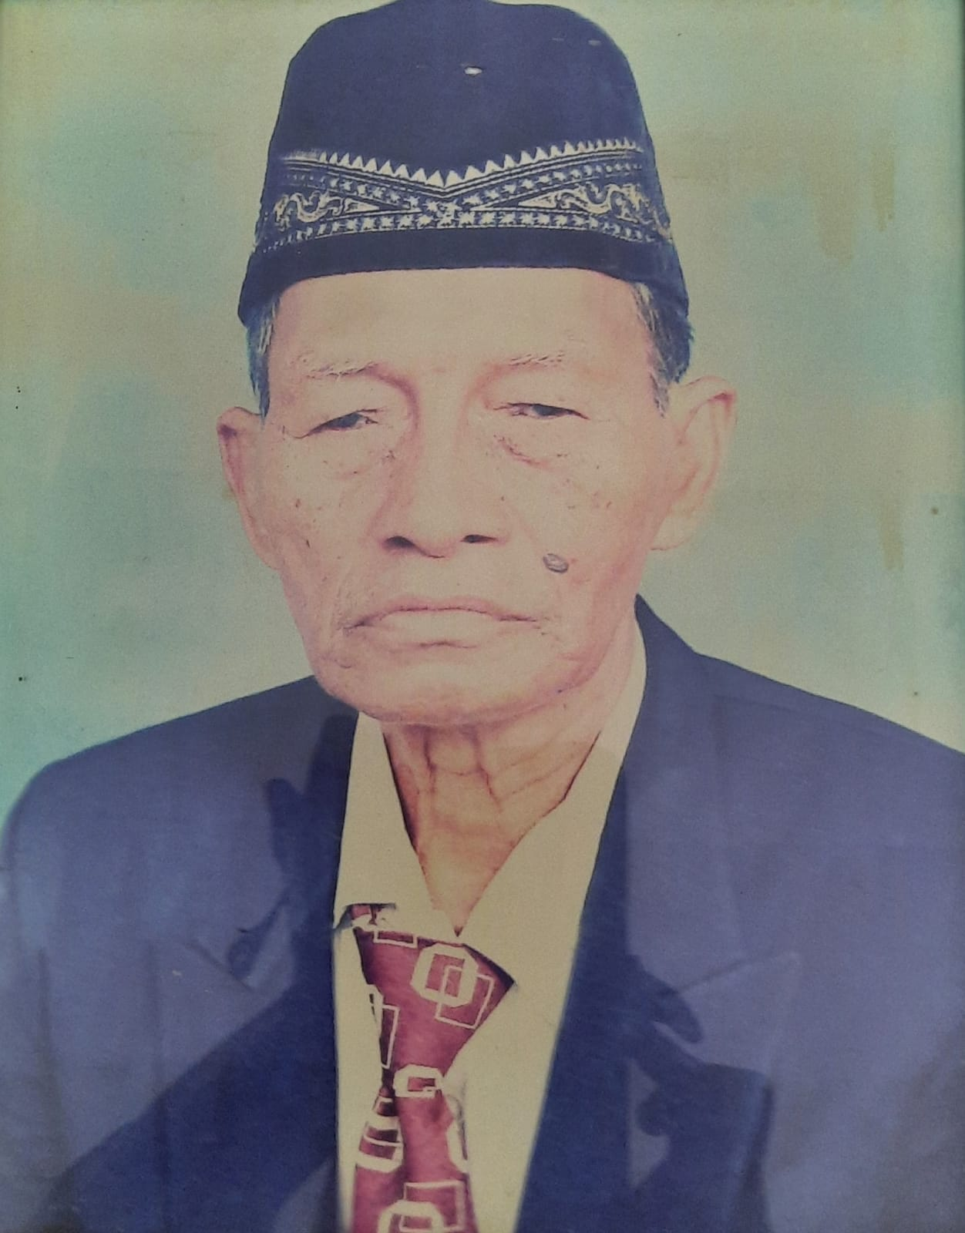
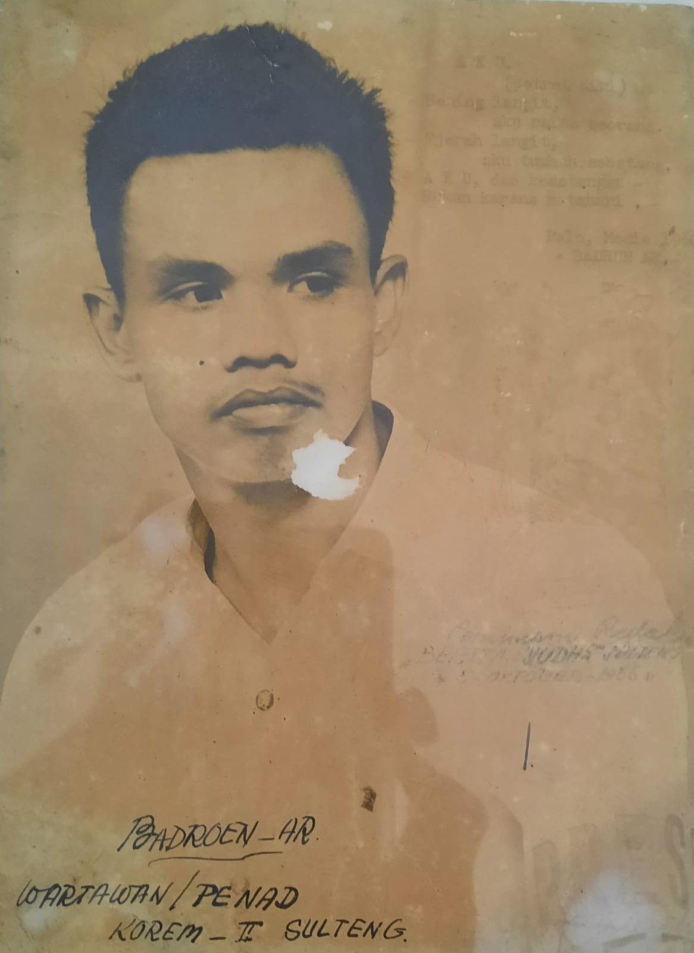
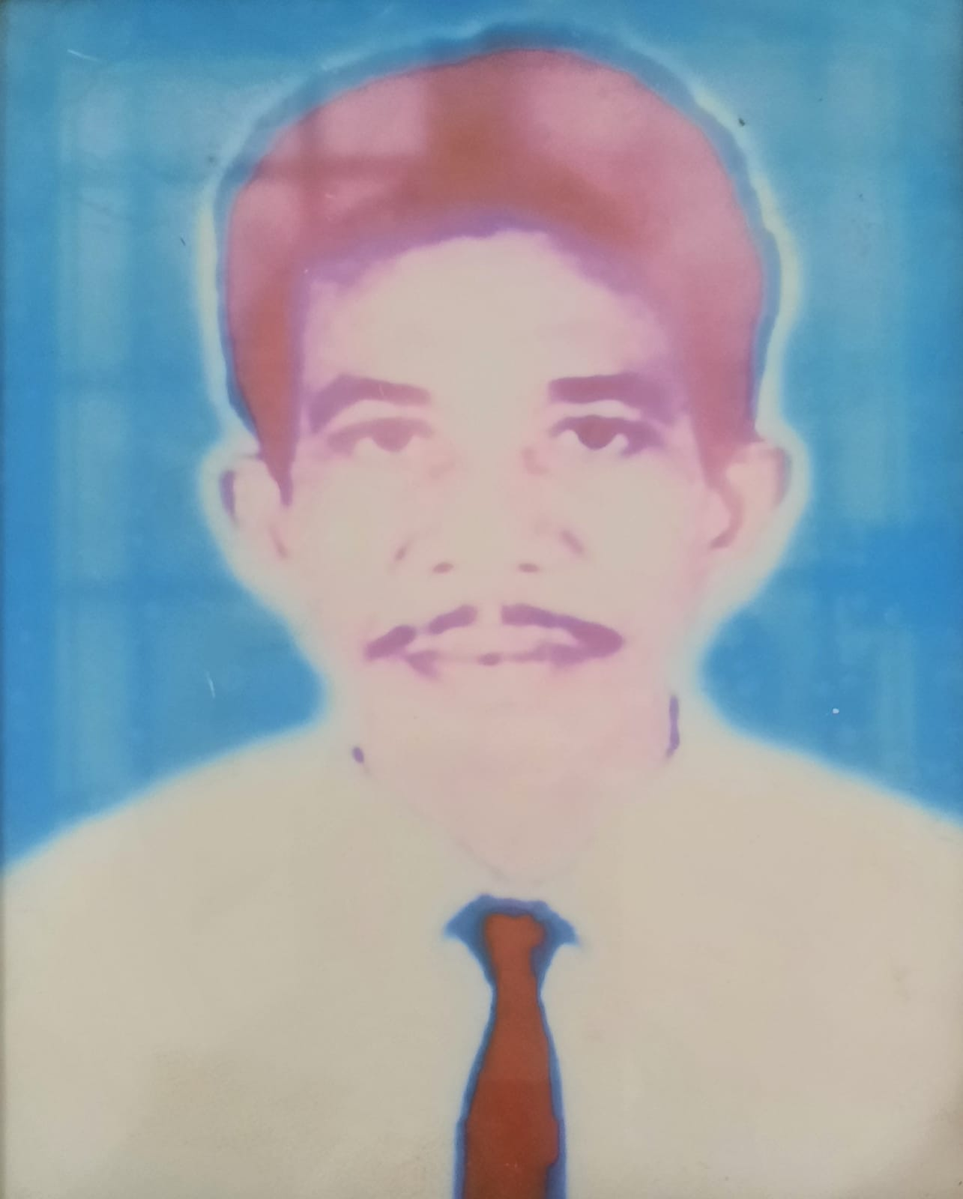
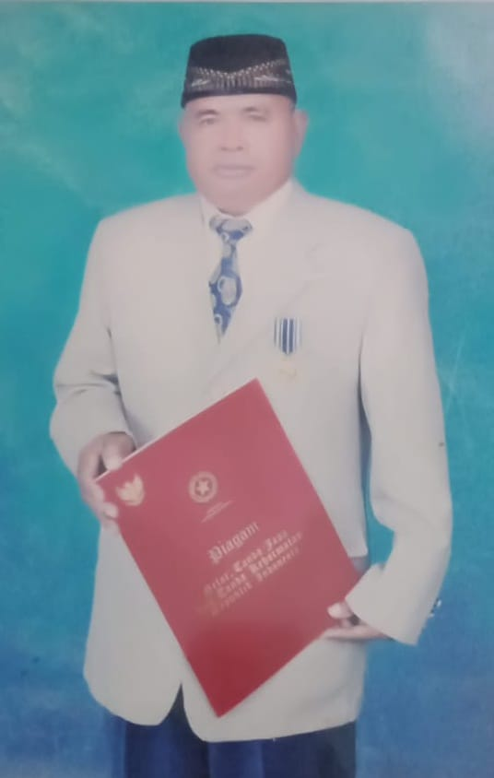
31/12/2021
MAKMUR DJAMADI
KADES 1971 - 1974
BADRUN, AR
KADES 1977 - 1978
Profil Kelurahan Palupi
SUKARDI YAKALA
KADES 1978 - 1980
SARPIN PAWEKO
LURAH 1985 - 1990

Slide 9
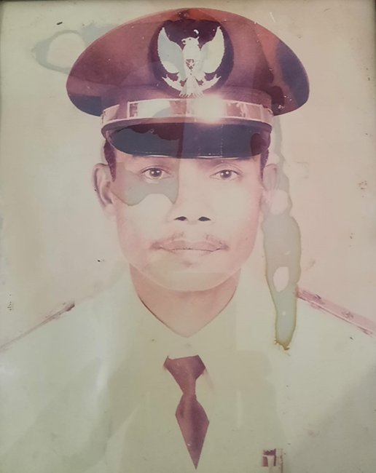
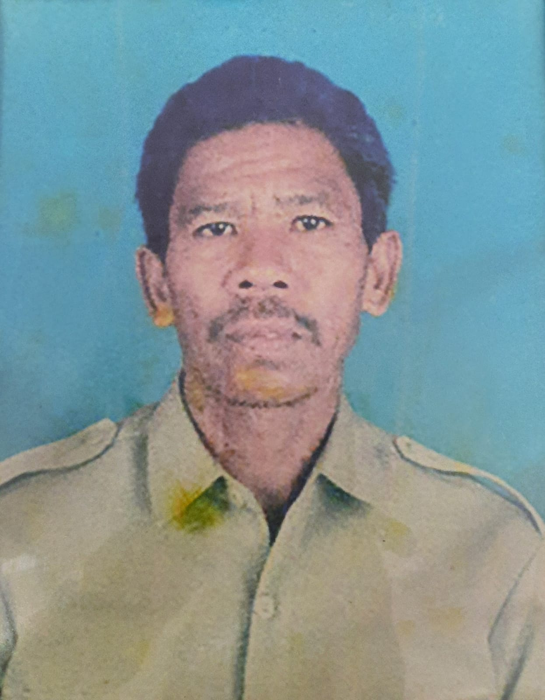
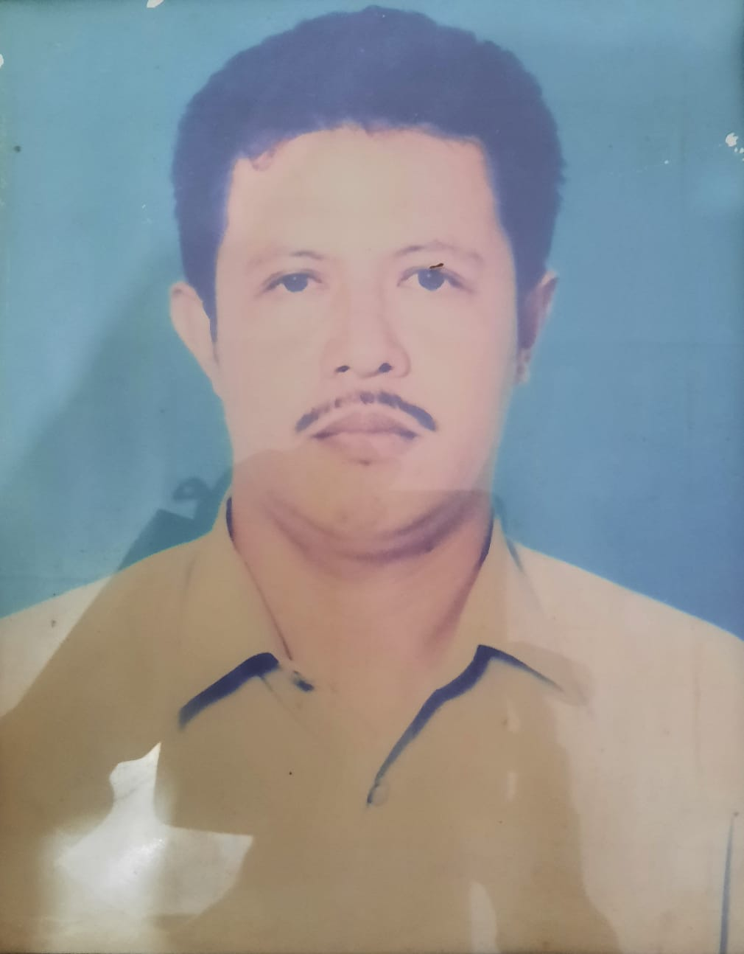
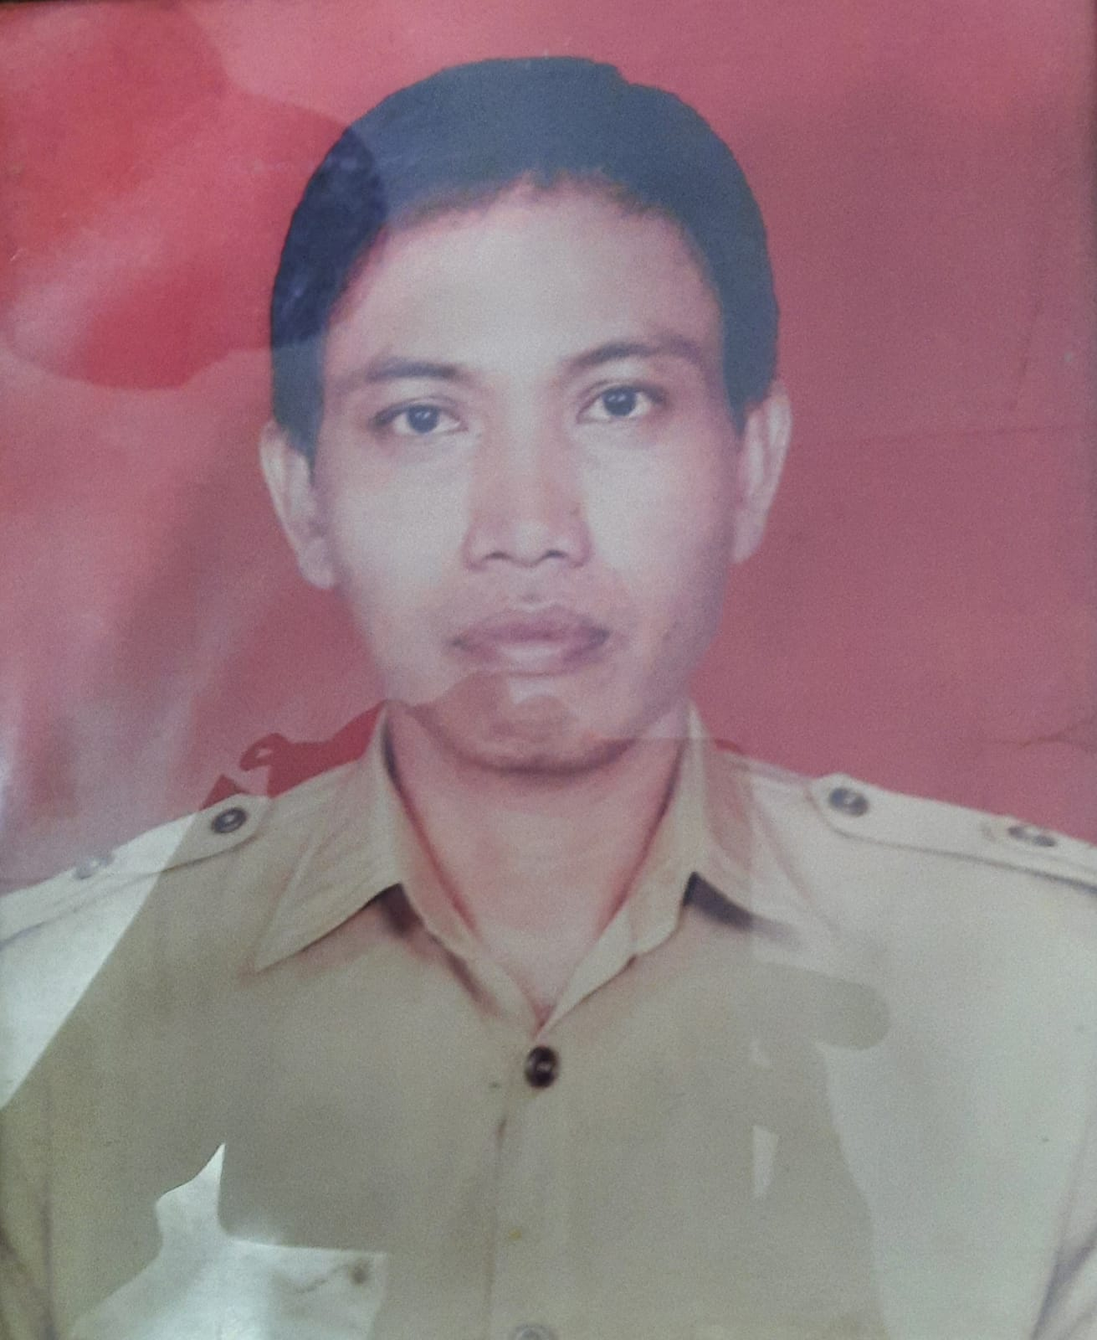
31/12/2021
ARSYID MUSAERA
1990 - 1998
SUDIRMAN
PLH LURAH 1998 - 1999
Profil Kelurahan Palupi
DJAFAR HI. KADIR
1999 - 2005
SURYA INDRAGNI
2005

Slide 10
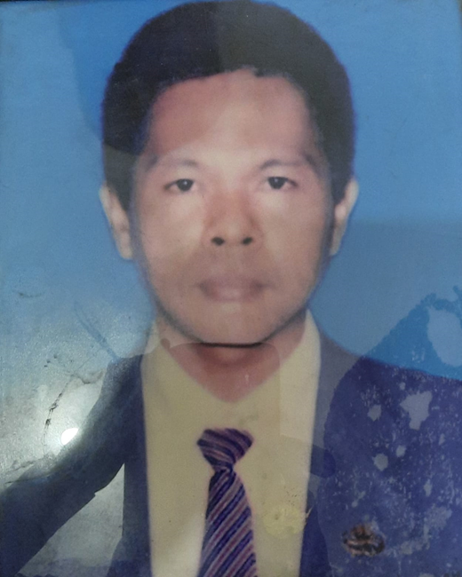
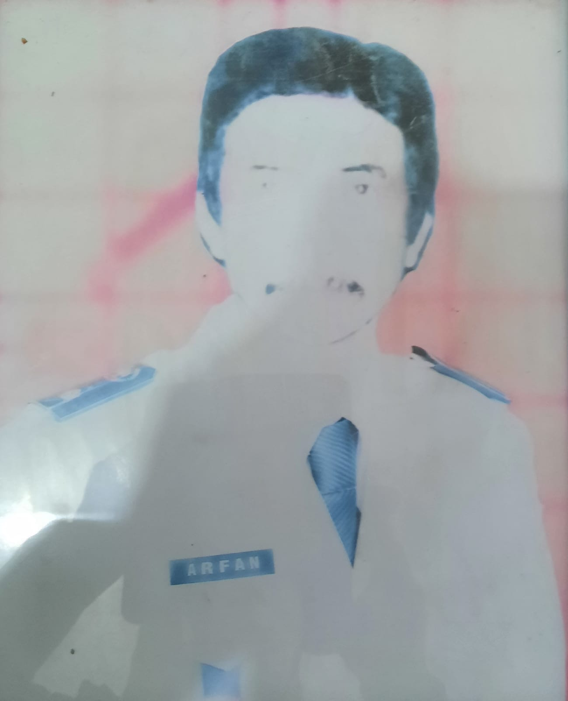
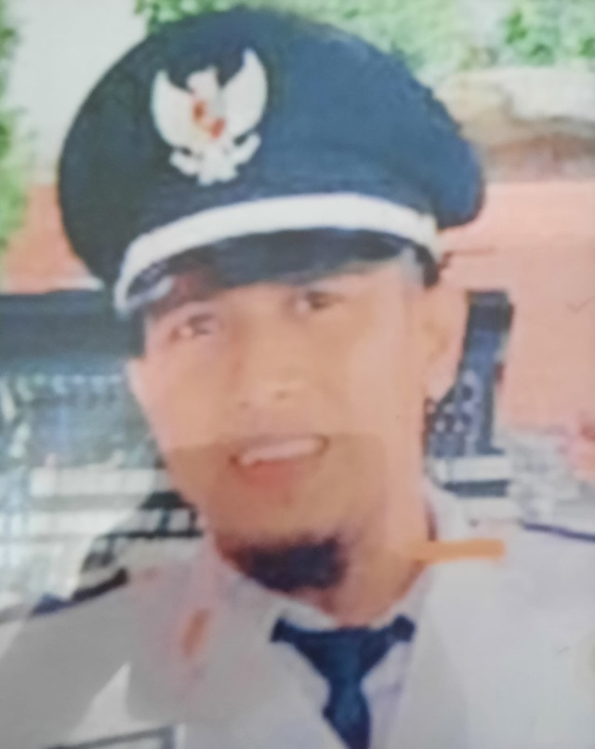
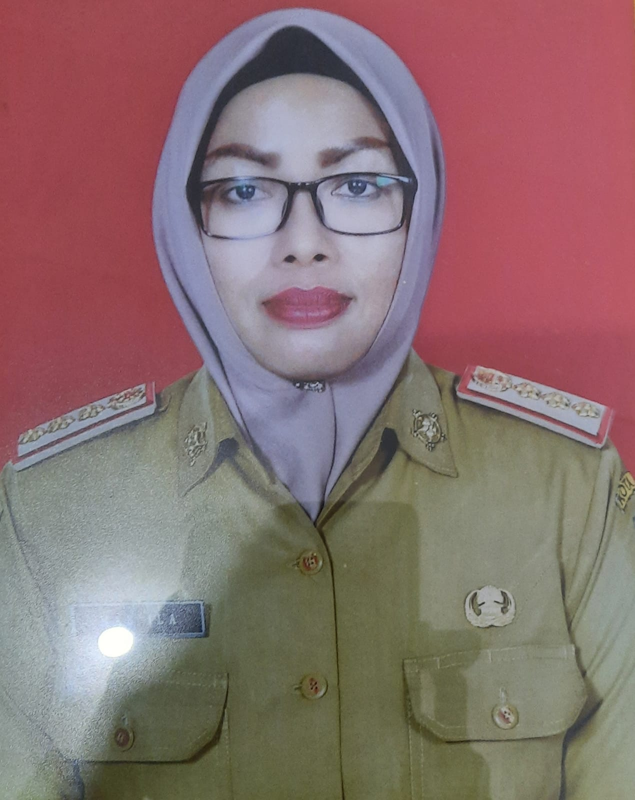
31/12/2021
ABDUL ARIEF
2005 - 2012
M. ARFAN
LURAH 2012 - 2017
Profil Kelurahan Palupi
ISDARIANSYAH ISMAIL, SH
LURAH 2017 - 2018
MAS’ILA, S.SOS
LURAH 2018 - 2019

Slide 11
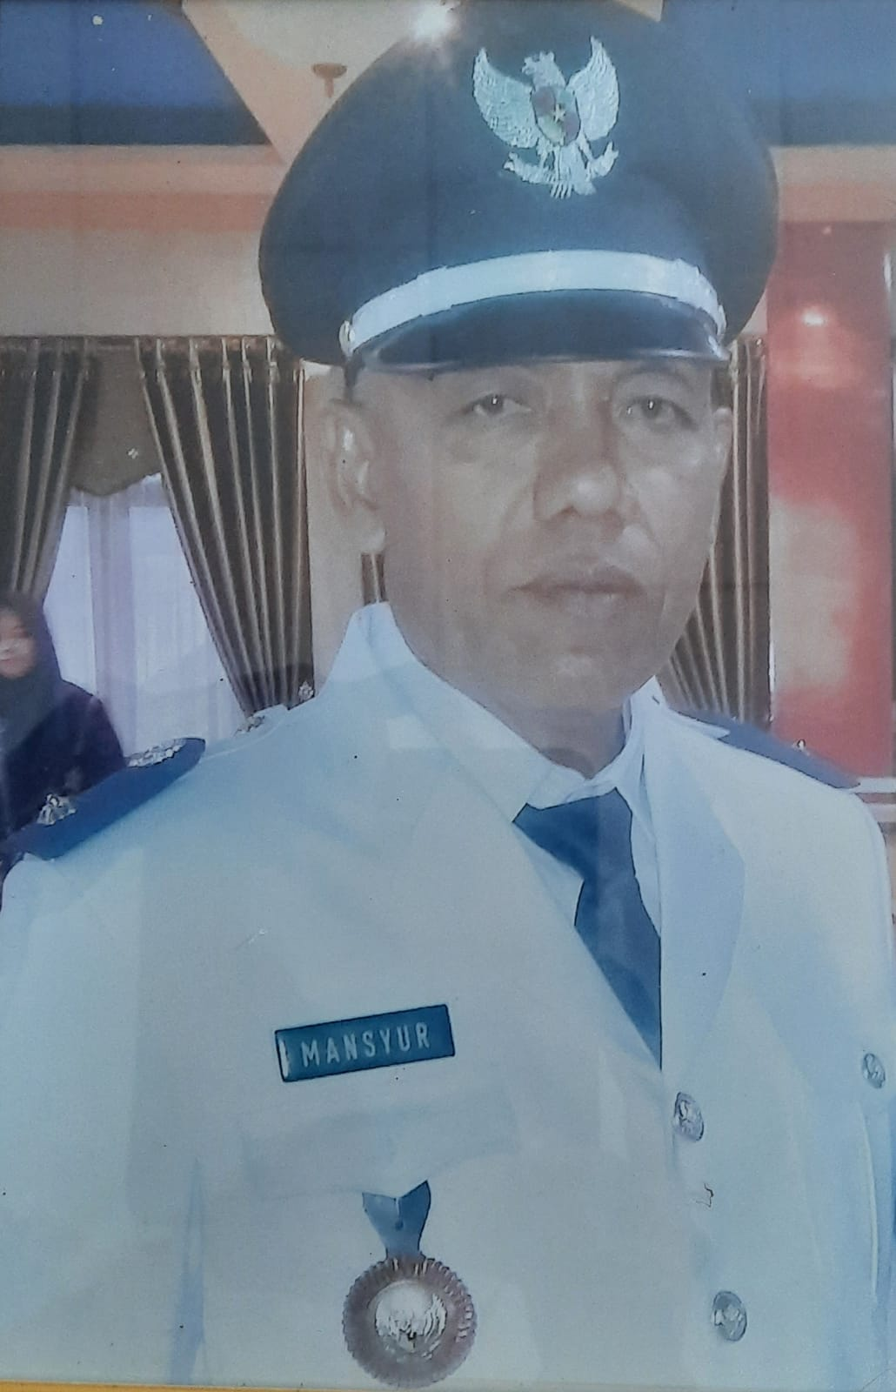
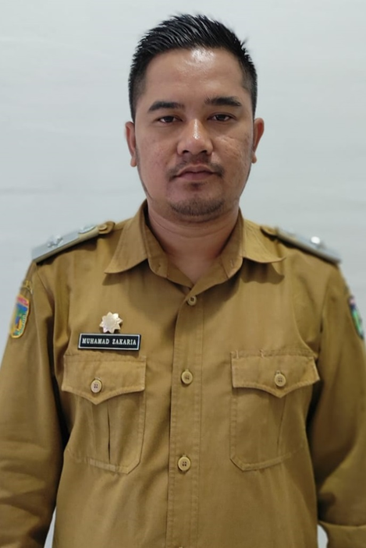
31/12/2021
MANSYUR, S.SOS
LURAH 2020 - 2021
M. ZAKARIA, S.STP
LURAH 2021 - SEKARANG
Profil Kelurahan Palupi

Slide 12
1. GEOGRAFI
Wilayah Kelurahan Palupi memiliki luas lahan sebanyak 116.8 Ha, dengan ketinggian berada pada 150 m di atas permukaan Laut. Rata-rata suhu udara mencapai 25–28°c, tekanan udara 1013–1015 mb, kelembaban udara 69–79 %, penyinaran matahari 45–70 %, curah hujan 2–7 mm, kecepatan angin 6–7 knots, dengan angin terbanyak dari arah Barat Laut.
Batas Wilayah Kelurahan Palupi adalah sebagai berikut :
Sebelah Utara dengan kelurahan Tavanjuka
Sebelah selatan dengan Desa Baliase Kec. Marawola Kab. Sigi
Sebelah Barat dengan Kelurahan Pengawu
Sebelah Timur dengan Kelurahan Tavanjuka dan Desa Tinggede Kec. Marawola Kab. Sigi
Jumlah total luas wilayah kelurahan palupi, terdiri dari 100 % daratan dan disebelah barat dilintasi oleh Sungai Lewara sepanjang 1 km. Penggunaan lahan di Kelurahan Palupi dintaranya adalah untuk pemukiman, kuburan, sawah/ladang, Peternakan, sarana olah raga, Prasarana Pemerintah dan Prasarana Umum lainnya.
31/12/2021
Profil Kelurahan Palupi

Slide 13
Tabel Penggunaan Lahan di Kelurahan Palupi
31/12/2021
Jenis Lahan | Luas (Ha)
Permukiman | 40
Kuburan | 2
Sawah/Ladang/Peternakan | 6
Sarana Olah Raga | 3
Prasarana Pemerintah | 2
Prasarana Umum Lainnya | 62,3
T O T A L | 114,8
Grafik Penggunaan Lahan di Kelurahan Palupi

Slide 14
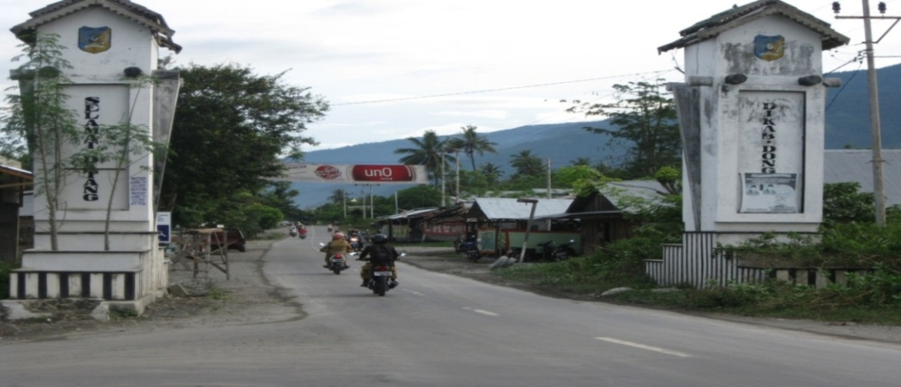
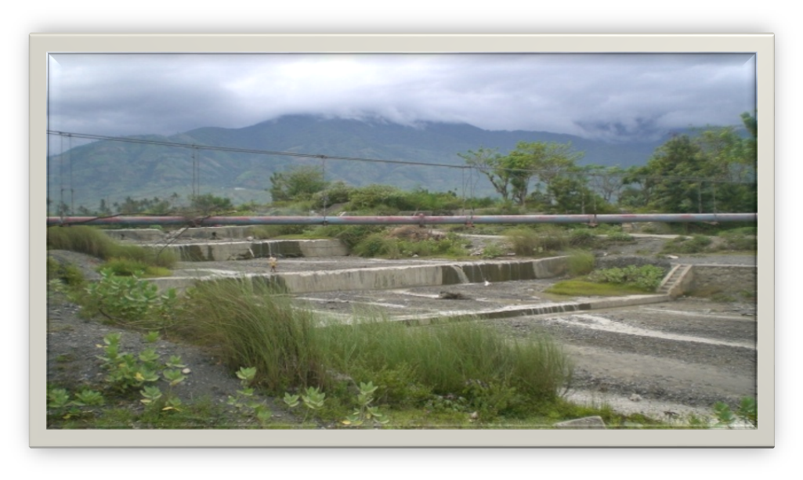
31/12/2021
Tugu Kec. Marawola Kab. Sigi Biromaru
(Batas Sebelah Selatan Kelurahan Palupi)
Profil Kelurahan Palupi
Aliran Sungai Lewara
(Batas Sebelah Barat Kelurahan Palupi)

Slide 15
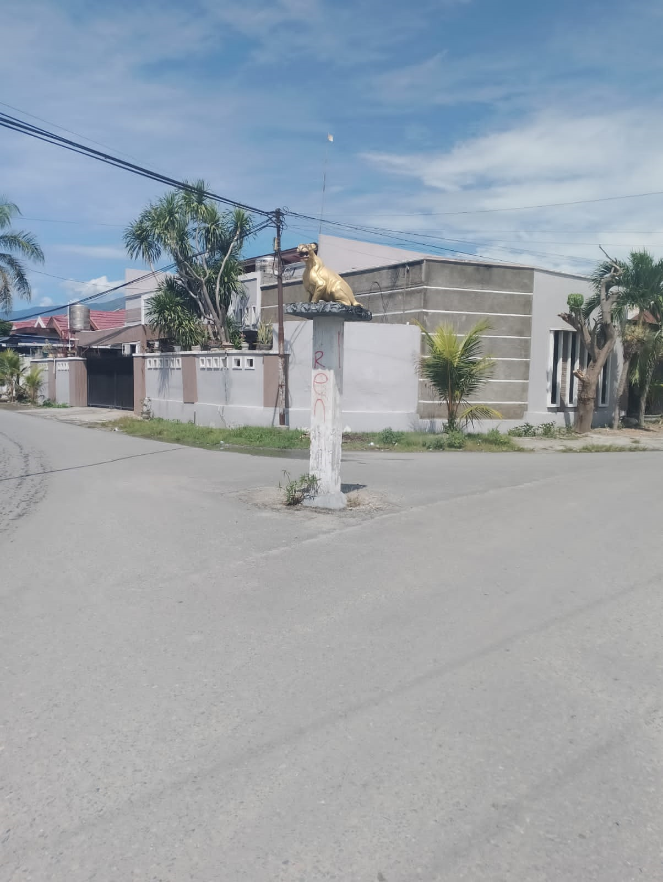
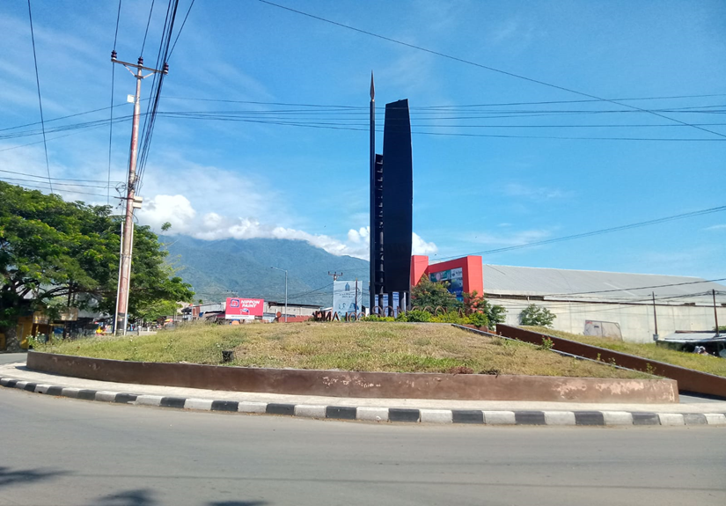
31/12/2021
Tugu Singa Palupi
(Batas Sebelah Timur Kelurahan Palupi)
Profil Kelurahan Palupi
Bundaran Kelurahan Palupi
(Batas Sebelah Utara Kelurahan Palupi)

Slide 16
2. PEMERINTAHAN
31/12/2021
1. Administrasi Pemerintahan
Undang-undang Republik Indonesia Nomor 8 Tahun 2005 tentang perubahan Undang-Undang Nomor 32 Tahun 2004 tentang Pemerintahan Daerah mengandung suatu amanat bahwa pemberian otonomi luas kepada Deerah, diarahkan untuk mempercepat terwujudnya kesejahteraan Masyarakat melalui peningkatan pelayanan, pemberdayaan dan peran serta Masyarakat. Kelurahan merupakan perangkat Daerah Kabupaten/Kota yang berada di Wilayah Kecamatan, diharapkan dapat meningkatkan pelayanan Masyarakat dan melaksanakan fungsi-fungsi pemerintahan di perkotaan.
Pemerintah kelurahan selain mempunyai tugas pelaksanaan kegiatan Pemerintahan Kelurahan, pemberdayaan masyarakat, pelayanan masyarakat, penyelenggaraan ketentraman dan ketertiban umum dan pemeliharaan prasarana dan fasilitas pelayanan umum (Peraturan Pemerintah Republik Indonesia Nomor 73 Tahun 2005 tentang Kelurahan), juga melaksanakan tugas yang dilimpahkan oleh Pemerintah Kota.
Profil Kelurahan Palupi

Slide 17
2. Orgainisasi Daerah /Aparatur Negara
Struktur orgainisasi dan tata kerja Pemerintahan kelurahan diatur oleh Perda Kota Palu Nomor 44 Tahun 2000. Perangkat kelurahan yang diangkat oleh Sekretaris Kota atas usul camat dalam melaksanakan tugasnya bertanggung jawab kepada Lurah.
Jumlah aparat Pemerintah Kelurahan Palupi
Jumlah aparat berdasarkan Tingkat Pendidikan
31/12/2021
No | Jabatan | Jumlah
1. 2. 3. 4. 5. 6. 7. | Lurah Sekretaris Lurah Kepala Seksi Bendahara Staf Honorer Linmas | 1 1 3 1 5 9 2
TOTAL |  | 22
No | Pendidikan | Jumlah
1. 2. 3. 4. 5. | Sarjana(S1) Diploma SLTA SLTP SD | 5 2 12 - -
TOTAL |  | 19
Profil Kelurahan Palupi

Slide 18
31/12/2021
3. Pelaksanaan Azas Pemerintahan
Pasal 4, ayat 1 Peraturan Pemerintah Republik Indonesia Nomor 73 Tahun 2005 tentang Kelurahan menyebutkan bahwa Lurah mempunyai tugas pokok menyelenggarakan urusan pemerintahan, pembangunan dan Masyarakat.
Urusan Pemerintahan
Melaksanakan kegiatan administrasi Sesuai dengan Tugas Pokok dan fungsi seperti
      Pengisian Data perencanaan dan pelaksanaan program/kegiatan serta pegelolaan
      Surat masuk dan surat keluar.
      pelayanan/pengaturan kehidupan masyarakat seperti
      Pemberian surat keterangan (Keterangan Tempat tinggal, Proses pengurusan KTP, Kartu Keluarga, PBB, Tanah dll)
  Urusan Pembangunan
  Pemberdayaan masyarakat dalam proses perencanaan Pembangunan melalui Forum musrenbang.
  Bekerja sama dengan warga dalam melaksanakan pembangunan, pembenahan dan pemeliharaan Fasilitas umum.
Profil Kelurahan Palupi

Slide 19
31/12/2021
Urusan Kemasyarakatan
  1. Pembentukan Kelompok kerja (Pokja) DBD sebagai upaya menciptakan lingkungan yang sehat dan mencegah /menekan kasus penyakit Demam berdarah.
  Pembinaan terhadap lembaga pendidikan utamanya Non formal seperti Kelompok bermain, Taman Pengajian dan Majlis Ta’lim serta lembaga sosial kemasyarakatan lainnya
Tugas Pokok dan Fungsi
Dalam rangka melaksanakan fungsi-fungsi yang harus dilaksanakan oleh Kelurahan Palupi, telah ditetapkan Uraian Tugas Pokok, Fungsi dan Tata Kerja Kelurahan Palupi dengan Peraturan Walikota Palu Nomor 46 Tahun 2008, yaitu sebagai berikut :
  Lurah
Mempunyai tugas pokok melaksanakan pelimpahan sebagian wewenang Kepala Daerah untuk menangani sebagian urusan otonomi daerah; Untuk melaksanakan tugas tersebut, Kelurahan Palupi mempunyai fungsi :
Profil Kelurahan Palupi

Slide 20
31/12/2021
Penyelenggaraan penyusunan kebijakan teknis urusan pemerintahan, ketentraman, ketertiban dan kebersihan lingkungan, ekonomi dan pembangunan serta sosial dan kemasyarakatan;
Pengkoordinasian dan pelaksanaan urusan pemerintahan, ketentraman, ketertiban dan kebersihan lingkungan, ekonomi dan pembangunan serta sosial dan kemasyarakatan;
Pengelolaan pelaksanaan evaluasi dan penyusunan laporan urusan pemerintahan, ketentraman, ketertiban dan kebersihan lingkungan, ekonomi dan pembangunan serta sosial dan kemasyarakatan;
Pengkoordinasian pelaksanaan pelimpahan wewenang Kepala Daerah untuk menangani sebagian urusan otonomi daerah.
(2) Sekretaris
Mempunyai tugas pokok melaksanakan pelayanan administrasi kepada satuan organisasi di lingkungan kelurahan.
Untuk melaksanakan tugas tersebut, Sekretaris Kelurahan mempunyai fungsi :
Pengumpulan dan pengolahan data, penyusunan program kerja;
Penyelenggaraan administrasi kepegawaian, surat menyurat dan kearsipan, administrasi keuangan;
Penyelenggaraan administrasi pengelolaan barang dan rumah tangga kelurahan;
Pelaksanaan tugas lain yang diperintah oleh Lurah sesuai dengan tugas pokok dan fungsi.
Profil Kelurahan Palupi

Slide 21
31/12/2021
(3) Seksi Pemerintahan, Ketentraman dan Ketertiban Umum
Mempunyai tugas pokok melaksanakan penyelenggaraan penyiapan bahan perumusan kebijakan, pelaksanaan, evaluasi dan pelaporan urusan pemerintahan.
Untuk melaksanakan tugas tersebut, Seksi Pemerintahan mempunyai fungsi :
Pengumpulan dan pengolahan data/informasi urusan pemerintahan;
Penyelenggaraan penyusunan konsep kebijakan teknis urusan pemerintahan;
Penyelenggaraan pelayanan administrasi kependudukan dan catatan sipil, surat-surat keterangan dan legalisasi perizinan;
Penyelenggaraan pelimpahan kewenangan Kepala Daerah untuk menangani sebagian urusan otonomi daerah di bidang pertanahan, pemerintahan daerah, pembinaan organisasi kemasyarakatan;
Pelaksanaan tugas-tugas lain yang diberikan oleh Lurah sesuai dengan tugas pokok dan fungsi.
Mempunyai tugas pokok melaksanakan penyelenggaraan penyiapan bahan perumusan kebijakan teknis urusan ketentraman, ketertiban dan kebersihan lingkungan, pelaksanaan, evaluasi dan pelaporan urusan ketentraman, ketertiban dan kebersihan lingkungan.
Untuk melaksanakan tugas tersebut, Seksi Ketentraman, Ketertiban dan Kebersihan Lingkungan dan Pembangunan mempunyai fungsi :
Pengumpulan dan pengolahan data/informasi urusan ketentraman, ketertiban dan kebersihan lingkungan hidup;
Penyelenggaraan penyusunan konsep kebijakan teknis urusan ketentraman, ketertiban dan kebersihan lingkungan hidup;
Profil Kelurahan Palupi

Slide 22
31/12/2021
c. Penyelenggaraan upaya penyelenggaraan ketentraman, ketertiban dan kebersihan lingkungan hidup serta penerapan dan penegakkan peraturan perundang-undangan;
d. Penyelenggaraan pelimpahan kewenangan Kepala Daerah untuk menangani sebagian urusan otonomi daerah di bidang kesatuan bangsa dan linmas, ketertiban, penerangan dan kebersihan lingkungan;
e. Pelaksanaan tugas-tugas lain yang diberikan oleh lurah yang sesuai tugas pokok dan fungsinya.
(4) Seksi Ekonomi dan Pembangunan
Mempunyai tugas pokok melaksanakan penyelenggaraan penyiapan bahan perumusan kebijakan, pelaksanaan, evaluasi, dan pelaporan urusan ekonomi dan pembangunan.
Untuk melaksanakan tugas tersebut, Seksi Ekonomi dan Pembangunan mempunyai fungsi :
Pengumpulan dan pengolahan data/informasi urusan ekonomi dan pembangunan;
Penyelenggaraan penyusunan konsep kebijakan teknis urusan ekonomi dan pembangunan;
Penyelenggaraan pemeliharaan prasarana dan fasilitas pelayanan umum;
Penyelenggaraan pelimpahan kewenangan Kepala Daerah untuk menangani sebagian urusan otonomi daerah di bidang perindustrian, perdagangan, koperasi, penanaman modal, pekerjaan umum, pertambangan, pertanian, perkebunan, kehutanan, perikanan dan kelautan, pariwisata, tata ruang;
Pelaksanaan tugas-tugas lain yang diberikan oleh lurah sesuai tugas pokok dan fungsinya.
Profil Kelurahan Palupi

Slide 23
(5) Seksi Pemberdayaan Masyarakat dan Kesejateraan Sosial.
Mempunyai tugas pokok melaksanakan penyelenggaraan penyiapan bahan perumusan kebijakan, pelaksanaan, evaluasi, dan pelaporan urusan sosial dan kemasyarakatan.
Untuk melaksanakan tugas tersebut, Seksi Sosial dan Kemasyarakatan mempunyai fungsi :
Pengumpulan dan pengolahan data/informasi urusan sosial dan kemasyarakatan;
Penyelenggaraan penyusunan konsep kebijakan teknis urusan sosial dan kemasyarakatan;
Penyelenggaraan pelimpahan kewenangan Kepala Daerah untuk menangani sebagian urusan otonomi daerah di bidang pendidikan, kebudayaan, kesejahteraan sosial, keluarga berencana, kesehatan, kerukunan kehidupan beragama, pemberdayaan perempuan, ketenagakerjaan dan transmigrasi serta pemuda dan olahraga; Pelaksanaan tugas-tugas lain yang diberikan oleh lurah sesuai tugas pokok dan fungsinya.
31/12/2021
Profil Kelurahan Palupi

Slide 24
Data Catatan Sipil bulan Desember 2021 penduduk Kelurahan Palupi telah mencapai 3.062 Kepala Keluarga, 9.953 Jiwa, terdiri dari laki - laki 4.976 jiwa dan perempuan 4.977 jiwa. Jumlah penduduk wajib KTP (7.417) terdiri dari laki - laki 3.655 dan perempuan 3.762 (data selanjutnya terdapat di lampiran)
Melihat Luas Wilayah dan jumlah penduduk maka Kepadatan Penduduk di wilayah Kelurahan Palupi adalah 70 Orang/Ha. Sedangkan laju pertumbuhan penduduk adalah 11,34 % pertahun dengan rata - rata usia harapan hidup adalah 60 tahun.
31/12/2021
Profil Kelurahan Palupi

Slide 25
31/12/2021
Jumlah Penduduk Perempuan Berdasarkan Umur
Umur |  | Jumlah
0 – 4 | Tahun | 366 | Orang
5 – 9 | Tahun | 328 | Orang
10 – 14 15 – 19 | Tahun Tahun | 429 426 | Orang Orang
20 – 24 | Tahun | 552 | Orang
25 – 29 | Tahun | 469 | Orang
30 - 34 | Tahun | 341 | Orang
35 – 39 | Tahun | 356 | Orang
40 – 44 | Tahun | 362 | Orang
45 – 49 | Tahun | 413 | Orang
50 – 54 | Tahun | 379 | Orang
55 – 59 | Tahun | 267 | Orang
60 – 64 | Tahun | 125 | Orang
65 – 69 | Tahun | 77 | Orang
70- 74 | Tahun | 39 | Orang
>74 | Tahun | 48 | Orang
Jumlah Penduduk Laki-laki Berdasarkan Umur
Umur |  | Jumlah
0 – 4 | Tahun | 353 | Orang
5 - 9 | Tahun | 435 | Orang
10 – 14 15 - 19 | Tahun Tahun | 442 476 | Orang Orang
20 – 24 | Tahun | 560 | Orang
25 – 29 | Tahun | 446 | Orang
30 - 34 | Tahun | 343 | Orang
35 – 39 | Tahun | 305 | Orang
40 – 44 | Tahun | 327 | Orang
45 – 49 | Tahun | 326 | Orang
50 – 54 | Tahun | 363 | Orang
55 – 59 | Tahun | 291 | Orang
60 – 64 | Tahun | 166 | Orang
65 – 69 | Tahun | 72 | Orang
70- 74 | Tahun | 44 | Orang
>74 | Tahun | 27 | Orang
Total |  | 9.953 | Orang
Profil Kelurahan Palupi

Slide 26
31/12/2021
Jumlah Penduduk Berdasarkan Umur
Umur |  | Jumlah
0 – 4 | Tahun | 719 | Orang
5 - 9 | Tahun | 763 | Orang
10 – 14 15 – 19 | Tahun Tahun | 871 902 | Orang Orang
20 – 24 | Tahun | 1112 | Orang
25 – 29 | Tahun | 915 | Orang
30 - 34 | Tahun | 684 | Orang
35 – 39 | Tahun | 661 | Orang
40 – 44 | Tahun | 689 | Orang
45 – 49 | Tahun | 739 | Orang
50 – 54 | Tahun | 742 | Orang
55 – 59 | Tahun | 558 | Orang
60 – 64 | Tahun | 291 | Orang
65 – 69 | Tahun | 149 | Orang
70- 74 | Tahun | 83 | Orang
>74 | Tahun | 75 | Orang
Total |  | 9.953 | Orang
Status Penduduk
Nama Kegiatan | Jumlah
 | Laki-laki | Perempuan | Total
Penduduk Awal | 4.927 | 4.963 | 9.890
Lahir | 2 | 5 | 3
Meninggal | 16 | 11 | 27
Pindah | 18 | 14 | 32
Datang | 13 | 9 | 22
Penduduk Akhir | 4.976 | 5.002 | 9.978
Profil Kelurahan Palupi

Slide 27
31/12/2021
Pekerjaan Menurut Lapangan pekerjaan
Mata Pencaharin Pokok | Jumlah
Belum/Tidak Bekerja | 1.784 | Orang
Mengurus Rumah Tangga | 1.413 | Orang
Pelajar/Mahasiswa | 2.869 | Orang
Pensiunan | 145 | Orang
Pegawai Negeri Sipil | 876 | Orang
TNI | 13 | Orang
POLRI | 83 | Orang
Perdagangan | 10 | Orang
Petani / Perkebunan | 58 | Orang
Peternakan | 1 | Orang
Nelayan Perikanan | 5 | Orang
Industri | - | Orang
Kontruksi | 2 | Orang
Transportasi | 4 | Orang
Karyawan swasta | 629 | Orang
Karywan BUMN | 51 | Orang
Karyawan BUMD | 9 | Orang
Karyawan Honorer | 263 | Orang
Buruh Harian Lepas | 26 | Orang
Buruh Tani Perkebunan | 6 | Orang
Buruh Nelayan Perikanan | - | Orang
Buruh Peternakan | - | Orang
Pembantu Rumah Tangga | 1 | Orang
Tukang Listrik | 3 | Orang
Tukang Batu | 17 | Orang
Profil Kelurahan Palupi

Slide 28
31/12/2021
Mata Pencaharian | Jumlah
Tukang Kayu | 13 | Orang
Tukang Sol Sepatu | - | Orang
Tukang Las Besi | 2 | Orang
Tukang Jahit | 11 | Orang
Tukang Gigi | - | Orang
Penata Rias | 1 | Orang
Penata Rambut | 2 | Orang
Penata Busana | - | Orang
Mekanik | 4 | Orang
Seniman | 4 | Orang
Tabib | - | Orang
Paraji | - | Orang
Perancang Busana | 1 | Orang
Peterjemah | - | Orang
Imam Mesjid | 7 | Orang
Pendeta | - | Orang
Pastor | - | Orang
Wartawan | 8 | Orang
Ustad Mubaligh | 2 | Orang
Juru Masak | 1 | Orang
Anggota DPR Tingkat I | - | Orang
Anggota DPR Tingkat II | - | Orang
Anggota DPR Kota | 1 | Orang
Dosen | 43 | Orang
Guru | 165 | Orang
Profil Kelurahan Palupi

Slide 29
31/12/2021
Mata Pencaharian | Jumlah
Pilot | - | Orang
Pengacara | 3 | Orang
Notaris | - | Orang
Arsitek | - | Orang
Akuntan | - | Orang
Konsultan | 1 | Orang
Dokter | 16 | Orang
Bidan | 17 | Orang
Perawat | 33 | Orang
Apoteker | 9 | Orang
Psikiater/psikolog | - | Orang
Penyiar TV | 2 | Orang
Penyiar Radio | 1 | Orang
Pelaut | 8 | Orang
Peneliti | 1 | Orang
Sopir | 22 | Orang
Pialang | - | Orang
Paranormal | - | Orang
Pedagang | 52 | Orang
Wiraswasta | 1.307 | Orang
Lain-lain | - | Orang
Profil Kelurahan Palupi

Slide 30
31/12/2021
4. KESEHATAN
Visi dan Misi Kesehatan Terwujudnya Pelayanan Kesehatan Yang Bermutu Menuju Masyarakat Sehat Yang Mandiri dan Berkeadilan. Sebagaimana kebijaksanaan dan strategi pembangunan Kesehatan Indonesia Sehat 2019, telah mengalami reformasi total. Hal ini dimaksudkan untuk meningkatkan daya tangkal dan juang pembangunan kesehatan, yang merupakan modal utama dari Pembangunan Nasional.
Paradigma pembangunan kesehatan baru yaitu paradigma sehat yang merupakan upaya untuk lebih meningkatkan kesehatan Bangsa yang bersifat proaktif. Paradigma tersebut merupakan modal pembangunan kesehatan mereka sendiri. Hal ini tampak pada peningkatan kesadaran Masyarakat terhadap pelayanan kesehatan yang bersifat promotif dan preventif.
Dalam hal pelayanan Kesehatan, Kelurahan Palupi memiliki sarana kesehatan yaitu Puskesmas Pembantu (Pustu) yang merupakan bagian wilayah kerja Puskesmas Nosarara dengan tenaga kesehatan 1 orang Bidan dan 2 orang Perawat.
Profil Kelurahan Palupi

Slide 31
31/12/2021
Poskesdes dengan Tenaga 1 Orang Bidan dan 3 Orang Kader yang didukung oleh keberadaan Forum Komunikasi Kesehatan Kami Pura Siaga Kelurahan Palupi. Selain itu juga ada Dokter praktek, Bidan Praktek, Bidan terlatih,Toko obat/Apotik, Posyandu serta pengobatan alternatif .
Prasarana Kesehatan
No | Prasarana Kesehatan | Jumlah
1 2 3 4 5 6 7 8 | Puskesmas Pembantu Dokter Praktek Bidan Praktek Bidan Terlatih Pengobatan Alternatif Toko Obat/Apotik Posyandu Poskesdes | 1 3 3 - 1 8 4 1
Gambaran kesehatan Warga Kelurahan palupi yang berkaitan dengan kesehatan Ibu dan Anak berdasarkan Hasil laporan Pengalaman Belajar Lapangan (PBL) adalah sebagai berikut:
Ibu yang menggunakan alat Kontrasepsi 1629 pasien
Ibu yang memeriksakan kehamilan di Puskesmas, 175 pasien
Ibu yg mendapatkan Suntikan TT, 75 pasien
Ibu yg mendapat TTD 30 pasien
Bayi yg mendapatkan Imunisasi lengkap 434 pasien
Bayi yg mendapatkan Kapsul Vit A 245 Balita 189 Balita
Status Gizi baik Balita 599 (Data yang datang ke Perimbangan /Posyandu 0 Gizi Kurang)
Profil Kelurahan Palupi

Slide 32
31/12/2021
Penyakit Virus Corona 2019 atau Corona Virus Disease 19 yang kemudian di kenal dengan nama Covid 19 merupakan penyakit menular yang disebabkan oleh infeksi salah satu jenis virus korona atau severe acute respiratory syndrome corona virus 2. Virus Corona ini penularaanya cepat dan menyerang sistem pernapasan manusia dan dapat menyebabkan kematian. Beberapa gejala jika seseorang terinfeksi virus seperti batuk, demam, nyeri otot, sesak nafas, nyeri tenggorokan, menggigil dan badan terasa tidak enak, sakit kepala, kehilangan penciuman/bau dan rasa. Pencegahan dilakukan melalui seperti menjaga jarak, mengenakan masker, rajin mencuci tangan, menjalani vaksin, menutup mulut ketika bersin/batuk, hindari keluar rumah untuk urusan yang tidak penting.
Data Covid 19 Kelurahan Palupi
Berdasarkan data Tim Satgas Covid 19 UPTD Puskesmas Nosarara jumlah pasien terkonfirmasi Covid 19 laki – laki 59 orang dan perempuan 58 orang.
Profil Kelurahan Palupi

Slide 33
POKJA DBD yang terdiri dari berbagai unsur masyarakat tetap berupaya untuk memberikan pemahaman atau sosialisasi kepada Warga tentang Penyakit DBD dan pentingnya Program 3 M (Menguras, Menutup dan Menimbun). Satu hal yang menjadi kendala bagi warga masyarakat Kelurahan Palupi adalah kurang lancarnya masukan air dari PDAM sehingga upaya untuk menguras penampungan air secara berkala sesuai dengan petunjuk belum dapat dilaksanakan secara maksimal.
Jumlah Kasus DBD
31/12/2021
Tahun | Jumlah Kasus | Meninggal
2006 2007 2008 2009 2010 2011 2012 2013 2014 2015 2016 2017 2018 2019 2020 2021 2022 | 10 27 39 26 35 41 15 - - 15 31 23 6 22 - 11 6 | 1 0 1 0 1 0 0 0 0 0 0 0 0 0 0 0 0
Profil Kelurahan Palupi

Slide 34
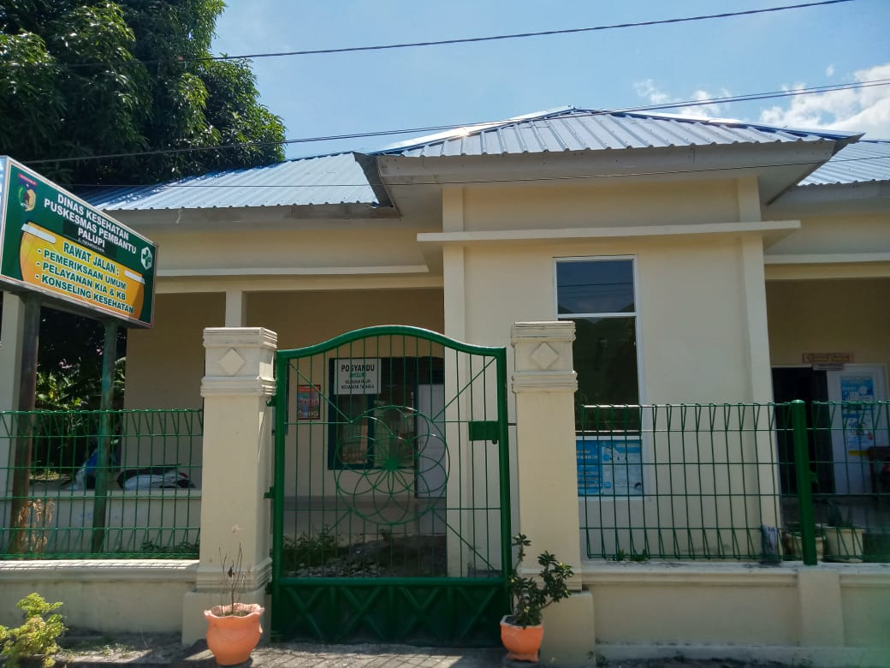
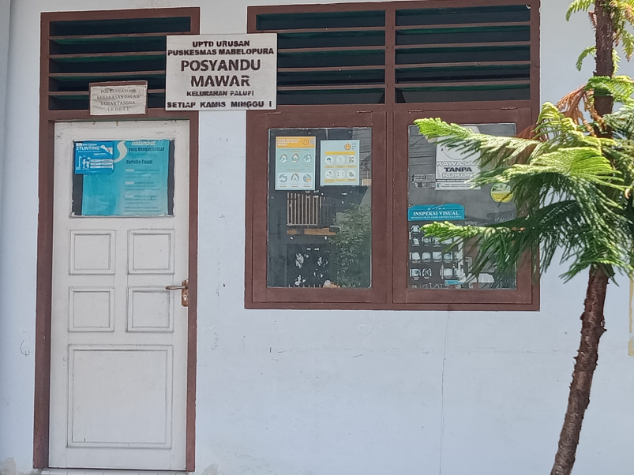
Puskesmas Pembantu Kelurahan Palupi
31/12/2021
Pelayanan Pos Kesehatan Desa (POSKESDES)
Profil Kelurahan Palupi

Slide 35
5. PENDIDIKAN DAN BUDAYA
31/12/2021
1. Lembaga Pendidikan
Lembaga Pendidikan yang tersedia di Kelurahan Palupi saat ini adalah lembaga Pendidikan formal dan Pendidikan non formal. Adapun pendidikan formal yang ada di Kelurahan Palupi adalah, Pendidikan Anak Usia Dini (PAUD) Taman Kanak-Kanak (TK) dan Sekolah dasar (SD). Sedangkan Pendidikan non formal adalah Tempat Pengajian Al-Quran (TPQ), Yayasan Pondok Pesantren Mambauts’Solichin Alcharamin.
Dari semua Lembaga Pendidikan tersebut ada yang dikelola oleh Pemerintah maupun yang dikelola oleh Swasta (Yayasan). Sedangkan untuk sekolah setingkat SMP, SMU dan Perguruan Tinggi warga Palupi memanfaatkan Lembaga pendidikan yang ada di Kota Palu dan sekitarnya.
Tingginya tingkat kesadaran terhadap pentingnya Pendidikan dalam era yang semakin Global dan kompetitif serta didukung kemampuan ekonomi yang memadai membuat warga Palupi berupaya untuk mencapai jenjang pendidikan yang maksimal. Hal ini bukan hanya untuk anak usia sekolah tetapi juga para orang tua utamanya dikalangan Pegawai Negeri Sipil, Guru dan Dosen.
Profil Kelurahan Palupi

Slide 36
Lembaga Pendidikan Formal
31/12/2021
No | Nama Lembaga Pendidikan | Tahun Berdiri | Jumlah Guru | Jumlah Murid
1 2 3 4 5 6 7 8 9 | TK Alkhairat TK Nurul Ikhlas M I Alkhairat SDN Palupi SD Inpres Palupi SD Islam Nurul Ikhlas TK Paud Andien SD Alam Al Fatih TK Paud Al Muttaqin | 1990 2004 1957 1960 1998 2006 2008 2012 2018 | 7 6 2 21 25 3 5 5 4 | 60 100 60 357 392 101 35 73 111
Lembaga Pendidikan Non Formal
No | Nama Taman Pendidikan Al quran | Lokasi | Jumlah Guru | Jumlah Santri
1 | TPA Al Hidayah | Jl. Pue Bongo II | 4 | 25
2 | TPA Rahman | Jl. Pue Bongo II | 3 | 40
3 | TPQ Mambaul’ulum | Btn Palupi Permai Blok BS | 1 | 25
4 | TPQ As-salam | Btn Palupi Permai Blok J No. 5 | 4 | 70
5 | TPA Nurul Ikhlas | Btn Palupi Puskud Blok F /1 | 1 | 30
6 | Pesantren Pondok Mambauts solichin Alcharomah | Btn Griya Palupi | 2 | 24
Profil Kelurahan Palupi

Slide 37
Tingkat Pendidikan Masyarakat Palupi
31/12/2021
No | Data Pendidikan | Jumlah
1 | Belum Sekolah | 1.442 | Orang
2 | Tidak Tamat SD | 1.190 | Orang
3 | Tamat SD | 703 | Orang
4 | SLTP | 1.074 | Orang
5. | SLTA | 3.483 | Orang
6 | DIPLOMA II | 80 | Orang
7 | DIPLOMA III | 248 | Orang
8 | STRATA I | 1.423 | Orang
9 | STRATA II | 236 | Orang
10 | STRATA III | 11 | Orang
T O T A L |  | 9.890 | Orang
Profil Kelurahan Palupi

Slide 38
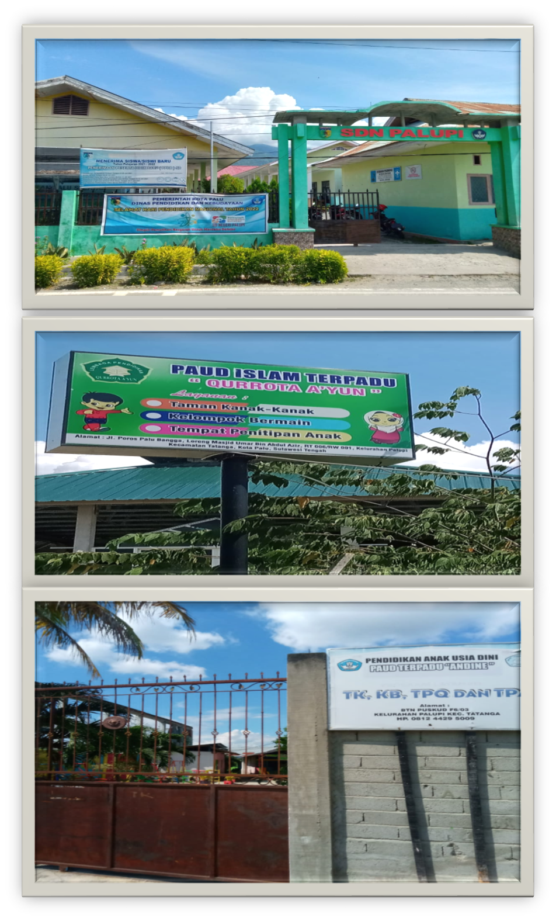
31/12/2021
Profil Kelurahan Palupi

Slide 39
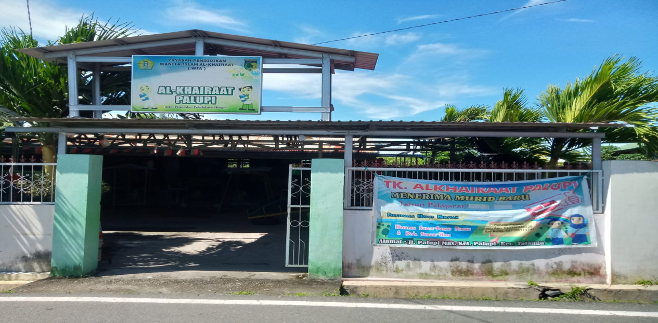
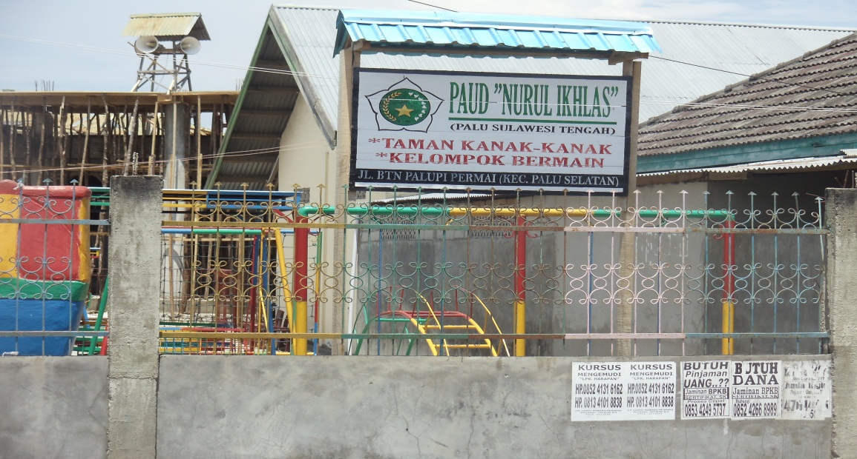
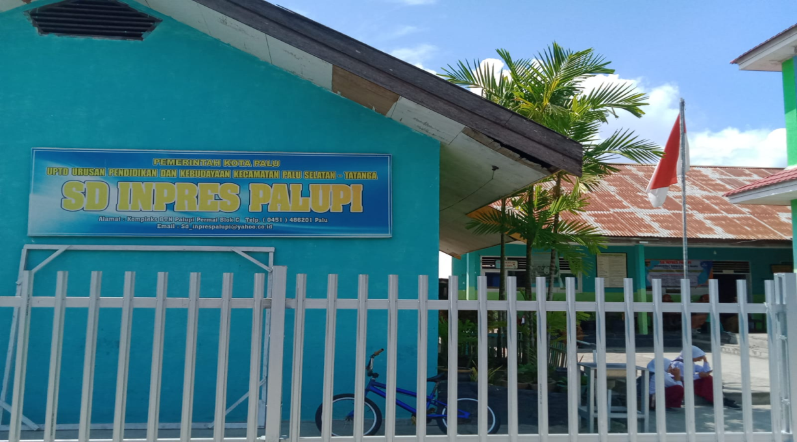
31/12/2021c
Profil Kelurahan Palupi

Slide 40
31/12/2021
2. Suku dan Budaya
Hampir semua suku yang ada di Indonesia terwakili oleh Warga Palupi sehingga dalam berinteraksi masyarakat Palupi menggunakan Bahasa Indonesia, kecuali ketika terjadi komunikasi sesama suku. Akan tetapi Bahasa Kaili merupakan bahasa yang paling sering terdengar dalam percakapan sehari-hari, karena bukan hanya terdengar dari warga Palupi yang bersuku Kaili tetapi juga dari suku-suku lain yang berupaya untuk menguasai bahasa Kaili yang memang mempunyai daya tarik tersendiri disamping sebagai wujud penghargaan terhadap suku yang lebih awal menetap juga keingintahuan warga akan bahasa daerah yang ditempati, yang sudah dianggap sebagai bahasanya sendiri. Suka/etnis yang ada : suku Kaili, suku Bugis, suku Jawa, Sumatera, Kalimantan, Irian, Timor Leste, Bali dan suku lainya (Orang bijak mengatakan Dimana Bumi Kita Pijak Disitu Langit Kita Junjung)
Jumlah Penduduk Bedasarkan Suku
Profil Kelurahan Palupi
Etnis / Suku |  | Jumlah
Kaili |  | 4.220 | Orang
Bugis |  | 2.147 | Orang
Lainnya |  | 3.523 | Orang
Total |  | 9.890 | Orang

Slide 41
31/12/2021
2. Suku dan Budaya
Hampir Semua suku yang ada di Indonesia terwakili oleh Warga Palupi sehingga dalam berinteraksi Masyarakat Palupi menggunakan Bahasa Indonesia, kecuali ketika terjadi Komunikasi sesama suku. Akan tetapi Bahasa kaili merupakan Bahasa yang paling sering terdengar dalam percakapan sehari-hari, karena bukan hanya terdengar dari Warga Palupi yang bersuku Kaili tetapi juga dari suku-suku lain yang berupaya untuk menguasai Bahasa Kaili yang memang mempunyai daya tarik tersendiri disamping sebagai wujud penghargaan terhadap suku yang lebih awal menetap juga keinginan tahuan warga akan bahasa daerah yang di tempati, yang sudah dianggap sebagai bahasanya sendiri. Suka/ etnis yang ada : suku Kaili, suku Bugis, suku Jawa, Sumatera, Kalimantan, Irian, Timor Leste, Bali dan suku lainya (Orang bijak mengatakan Dimana Bumi kita pijak disitu Langit kita junjung)
Jumlah Penduduk Bedasarkan Suku
Profil Kelurahan Palupi
Etnis / Suku |  | Jumlah
Kaili |  | 4.220 | Orang
Bugis |  | 2.147 | Orang
Lainnya |  | 3.523 | Orang
Total |  | 9.890 | Orang

Slide 42
31/12/2021
3. Kesenian dan Olah Raga
Kesenian yang dikenal Masyarakat Palupi adalah Tari Jepeng dan Rebana, yang biasanya dilakukan apabila ada pesta perkawinan atau peringatan Hari Besar Islam. Selain itu Warga Palupi juga mengenal kesenian Lalofe yang terbuat dari bambu dan biasa digunakan untuk upacara penyematan juga digunakan dalam proses penyembuhan yang diiringi dengan gendang.
Olah Raga selain merupakan media pembentukan Fisik yang sehat juga menjadi wadah pendidikan Mental dan moral generasi muda sebagai pemegang tongkat estafet perjuangan bangsa. Olehnya pemerintah kelurahan Palupi bersama masyarakat Palupi sangat memperhatikan penyediaan fasilitas olah raga secara swadaya seperti lapangan Bulutangkis, Tenis Meja, Volley dan Takraw, Futsal dengan memanfaatkan Lokasi yang diberikan Pengembang. Beberapa Prestasi olah raga juga pernah diraih oleh warga Kelurahan Palupi seperti dibidang olahraga sepakbola (PS Palupi Putra) dalam berbagai turnamen termasuk Kompetisi Persipal.
Profil Kelurahan Palupi

Slide 43
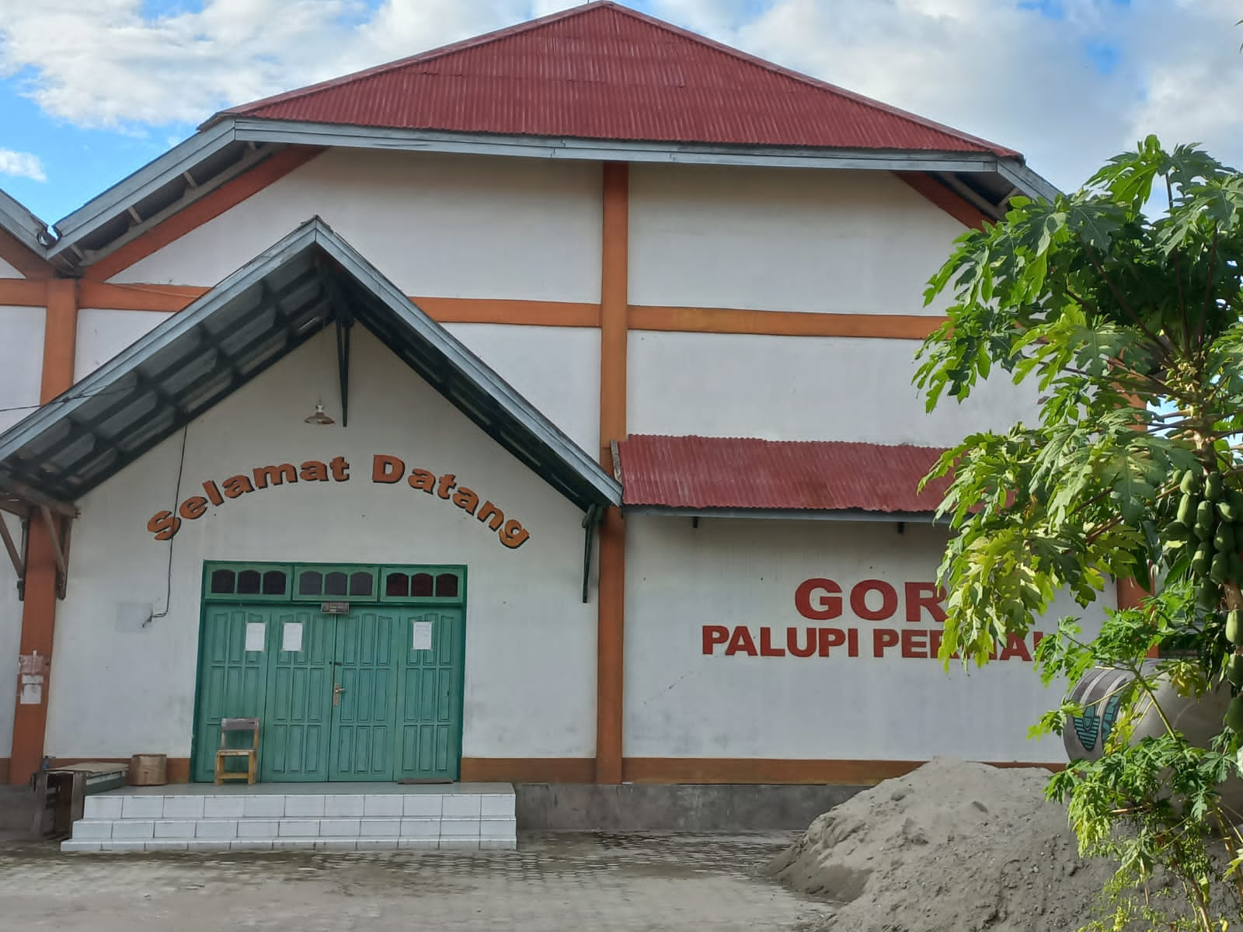
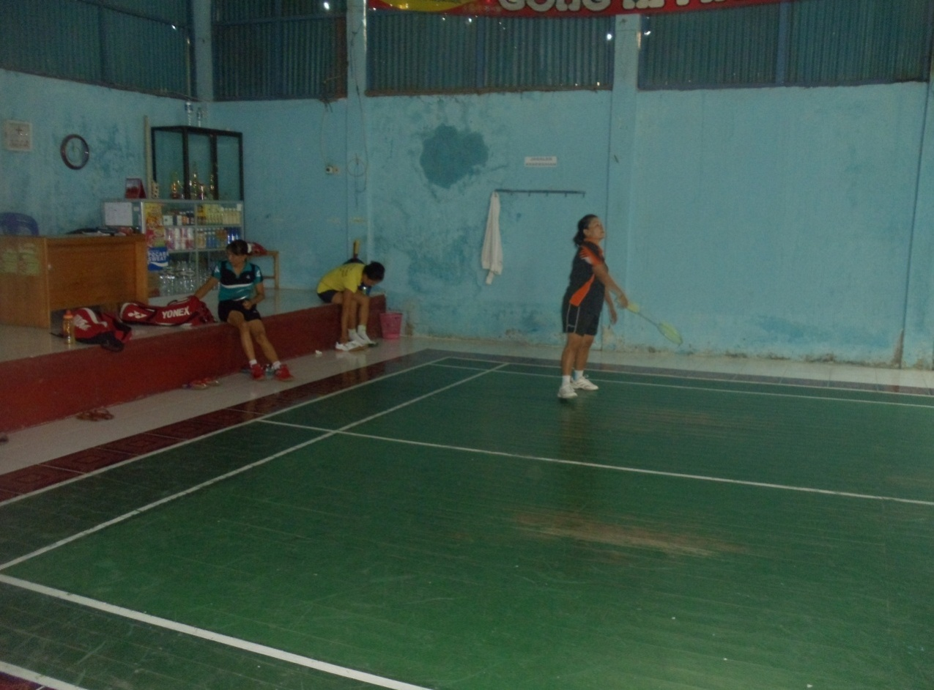
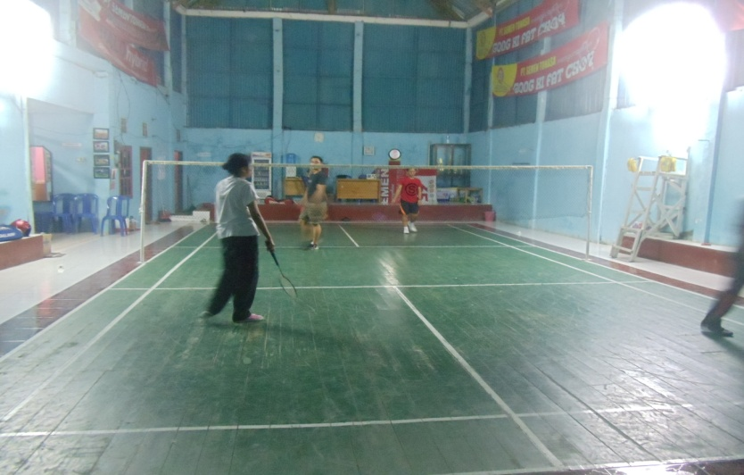
31/12/2021
Profil Kelurahan Palupi

Slide 44
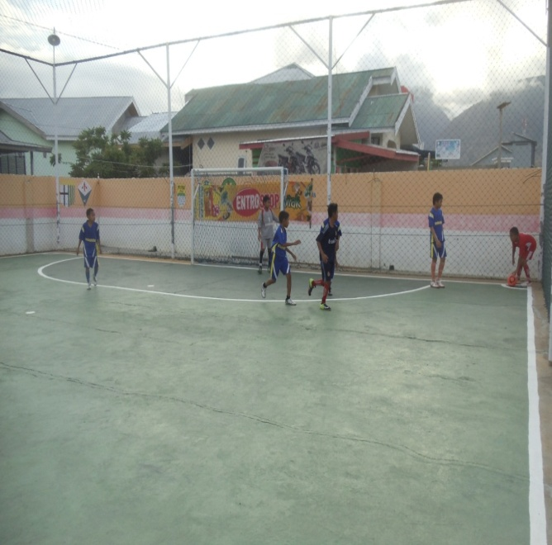
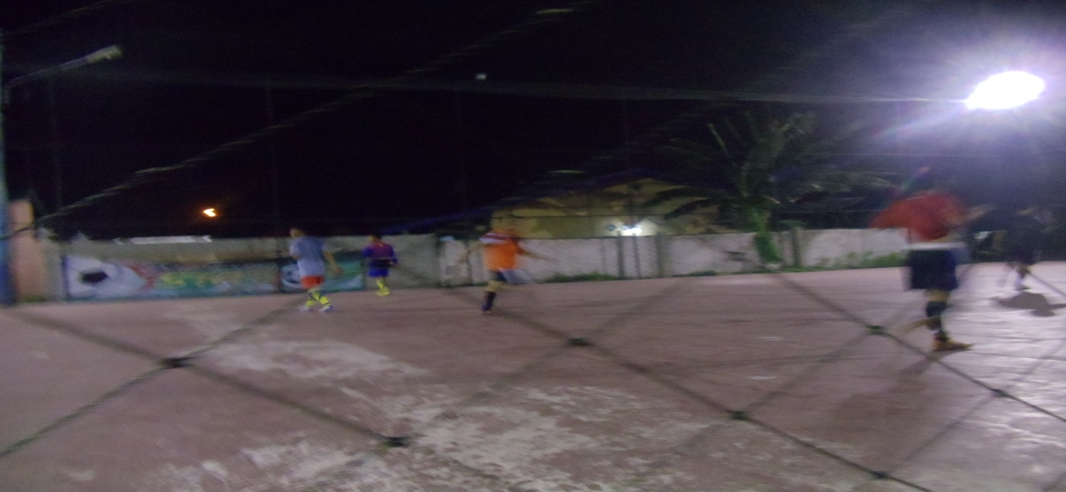
31/12/2021
Profil Kelurahan Palupi

Slide 45
31/12/2021
6. KESEJAHTERAAN SOSIAL
Persoalan kemiskinan menjadi perhatian khusus bagi Pemerintah Kota Palu. Disamping mensukseskan berbagai kebijakan Pemerintah Pusat dalam upaya pengentasan kemiskinan seperti Program Keluarga Harapan (PKH), Bantuan Langsung Tunai (BLT), Bantuan Pangan Non Tunai (BPNT) Reguler maupun BPNT PPKM, Jaminan Kesehatan Non Tunai (JK-NT) Kartu Indonesia Sehat (KIS) dan Jaminan Kesehatan Propinsi (JamkesProp), Kartu Indonesia Pintar (KIP).
Jumlah Penduduk miskin di Wilayah Kelurahan Palupi berdasarkan Data Terpadu Kesejahteraan Sosial (DTKS) Kemensos RI berjumlah 612 Kepala Keluarga, 2381 Jiwa. DTKS merupakan basis data untuk memperoleh segala jenis bantuan dari Pemerintah.
No | Jenis Program | Jumlah Penerima
1 | Program Keluarga Harapan ( PKH) | 155 KK
2 | Bantuan Pangan Non Tunai (BPNT) Reguler | 159 KK
3 | Bantuan Pangan Non Tunai PPKM | 238 KK
4 | Bantuan Langsung Tunai (BLT) | 170 KK
Profil Kelurahan Palupi

Slide 46
31/12/2021
Sarana ibadah merupakan kebutuhan mutlak bagi pemeluk agama sebagai pusat kegiatan ibadah dan syiar agama. Syiar Islam yang merupakan agama mayoritas di Kelurahan Palupi sangat pesat perkembangannya. Salah satu indikatornya adalah terbangunnya masjid hampir di semua RW di Kelurahan Palupi dengan biaya sebagian besar adalah swadaya masyarakat. Sedangkan untuk pemeluk agama lain dalam melaksanakan ibadah masih menggunakan rumah tempat tinggal.
Masjid di Kelurahan Palupi
No | Nama Masjid | Lokasi RT/RW | Tahun berdiri | Luas M²
1. 2. 3. 4. 5. 6. 7. | JAMI AL - HIDAYAH AN - NUR AL - IKHLAS AN - NAMIRAH AL - MUTTAQIIN ADZ DZIKRA AL - MUKMIN | RT 05/RW 1 RT 04/RW 2 RT 05/RW 3 RT 06/RW 5 RT 03/RW 6 RT 05/RW 6 RT 02/RW 7 | 1952 2003 1994 2004 1999 2021 2005 | 16 x 16 17 x 21 15 x 15 16 x 25 30 x 30 12 x 12
Profil Kelurahan Palupi

Slide 47
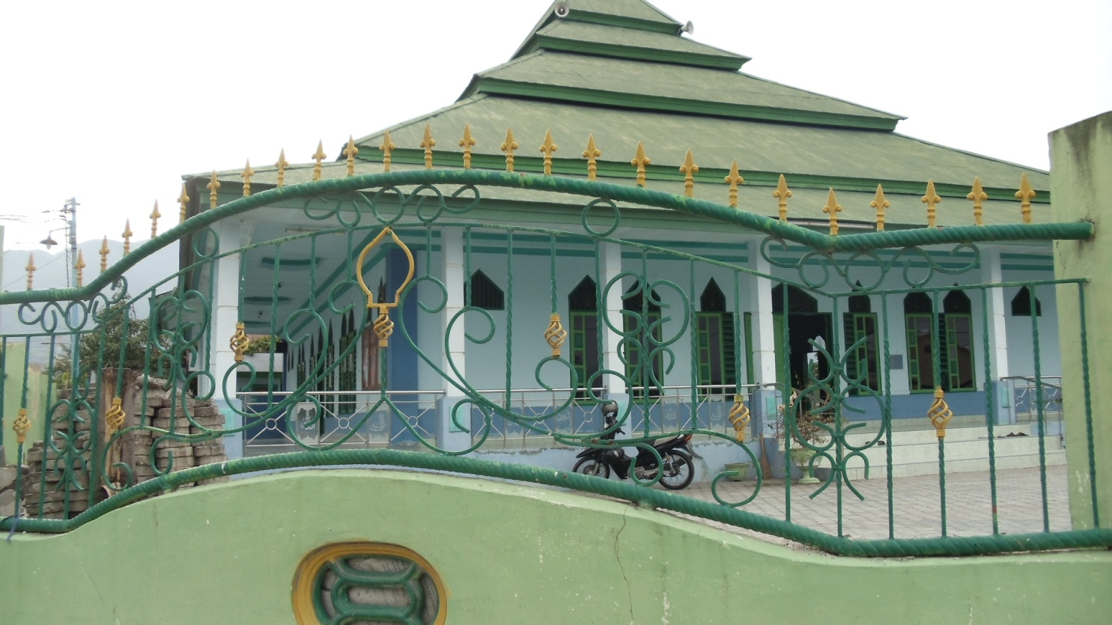
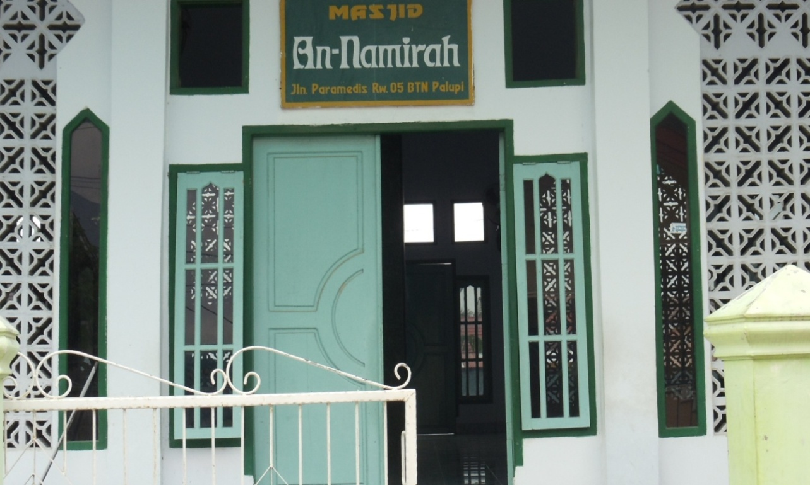
31/12/2021
MESJID AN - NUR
Mesjid besar di Kelurahan Palupi.
Profil Kelurahan Palupi
MESJID AN - NAMIRAH

Slide 48
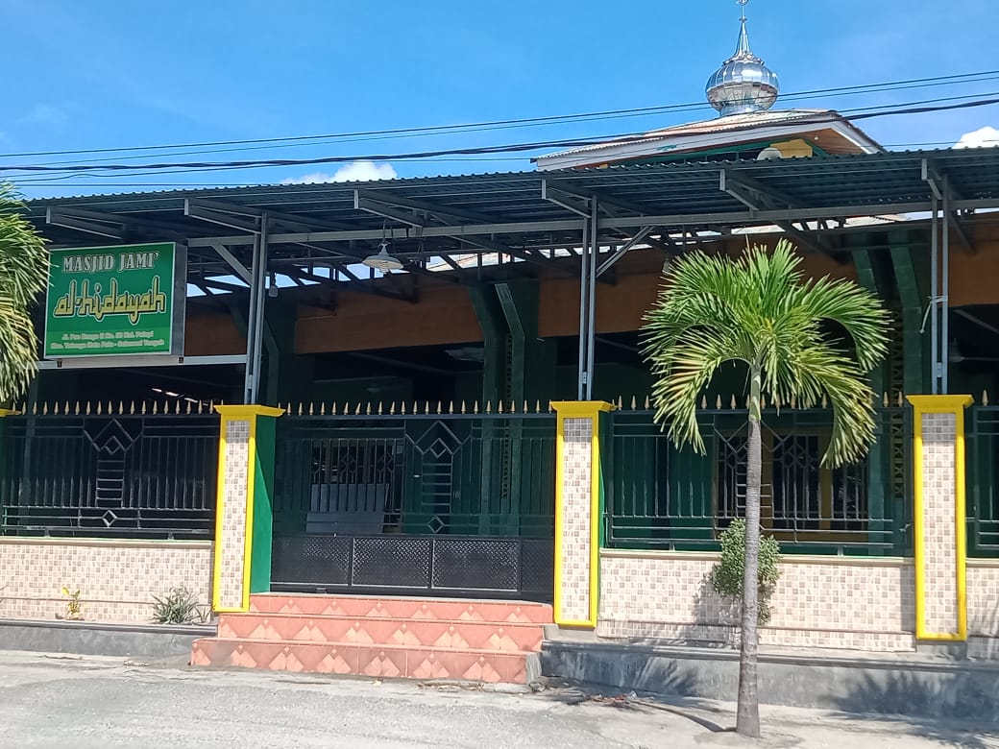
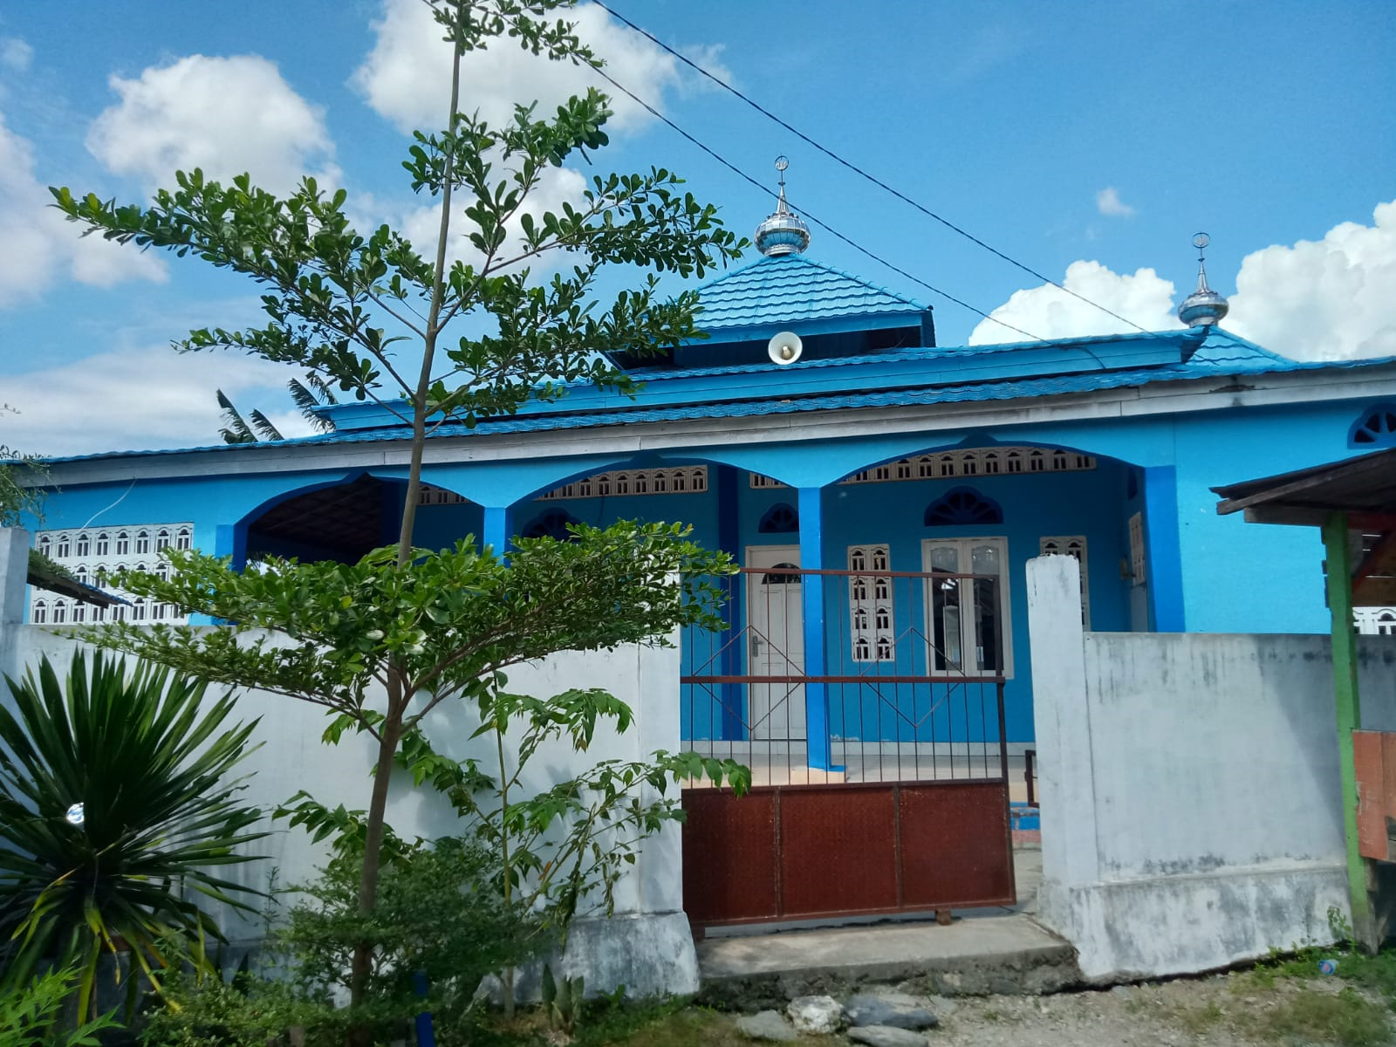
31/12/2021
Mesjid Jami’ Al - Hidayah
Mesjid Adz Zikra
Profil Kelurahan Palupi

Slide 49
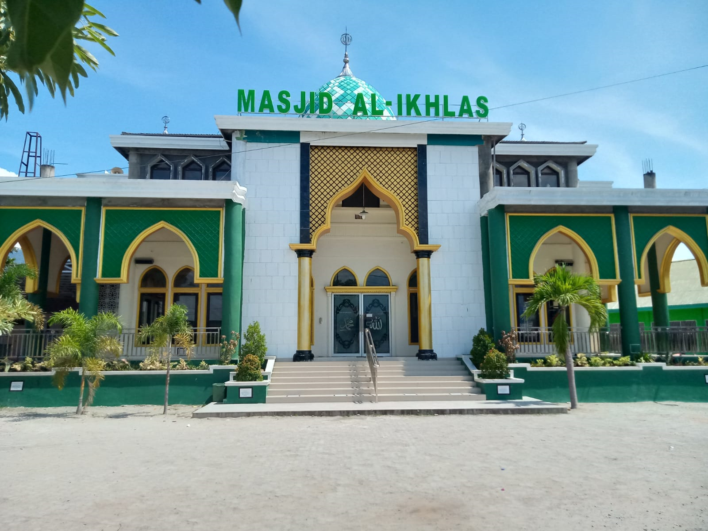
Masjid Al - Ikhlas
31/12/2021
Penduduk Menurut Agama
No | JENIS AGAMA | LAKI-LAKI | PEREMPUAN | JUMLAH
1 2 3 4 5 | ISLAM KRISTEN KATOLIK HINDU BUDHA | 4.033 335 29 37 15 | 4.991 352 32 34 32 | 9.024 687 61 71 47
T O T A L |  | 9.890
Profil Kelurahan Palupi

Slide 50
31/12/2021
8. PERTANIAN DAN PETERNAKAN
Wilayah Kelurahan Palupi yang 100 % adalah daratan awalnya dimanfaatkan oleh Warga Masyarakat untuk lahan Pertanian dan perkebunan namun karena sulitnya mendapatkan air yang tentunya sangat berpengaruh terhadap hasil yang diperoleh maka perlahan-lahan terjadi alih fungsi menjadi komlpleks perumahan. Masih ada kurang lebih 3 Ha lahan yang dikelola untuk sawah dengan memanfaatkan aliran Sungai Lewara serta kurang lebih 2 Ha lahan yang dimanfaatkan untuk perkebunan seperti jagung, ubi kayu, kacang tanah, kacang panjang, lombok, tomat dan sebagainya.
Sebagai upaya untuk mensukseskan salah satu terobosan Walikota Palu, masyarakat Kelurahan Palupi yang sebagian besar menempati Rumah Sederhana dengan terbatasnya lahan pekarangan dengan menggalakkan tanaman pot (Potnisasi) baik berupa bunga dengan berbagai jenisnya maupun tanaman kebutuhan dapur seperti lombok dan tomat serta tanaman obat-obatan.
Populasi Ternak
Profil Kelurahan Palupi
No | Jenis Ternak | Jumlah (Ekor)
1 2 3 4 | S a p i Kambing K u d a Ayam Potong | 32 97 6 38
T O T A L |  | 173

Slide 51
31/12/2021
9. PERTAMBANGAN DAN ENERGI
Salah satu infra Struktur yang sangat dibutuhkan oleh warga Masyarakat adalah dibidang kelistrikan. Warga Masyarakat Palupi secara keseluruhan ( 2345 unit Rumah yang ditempati ) merupakan pelanggan PLN dan menggunakan Listrik pintar (Pulsa).
Untuk kebutuhan air Warga masyarakat kelurahan Palupi mendapatkan pelayanan dari PDAM Donggala. Dari 2158 Unit Rumah yang ditempati , hanya 14 Unit rumah yang belum memanfaatkan jasa pelayanan PDAM (sementara ini 8 Unit rumah tersebut memanfaatkan fasilitas umum). Kurang maksimalnya pelayanan PDAM baik dari kebersihan airnya maupun sistem giliran sering menjadi keluhan Warga masyarakat kelurahan Palupi .
Dalam hal pelayanan bahan bakar Premium dan Solar Masyarakat Palupi memperoleh dari SPBU yang ada Kelurahan Tavanjuka. Sedangkan untuk Gas Elpiji diperoleh dari Pangkalan Gas Elpiji terdekat atau pun dari kios-kios yang menjual Gas Elpiji yang ada Di Wilayah Kelurahan Palupi. Selain menggunakan Kompor Gas, masih ada ada Rumah Tangga yang menggunakan Minyak tanah dan Kompor yang menggunakan bahan bakar solar, bahan baku didapat dari kios yang masih menyediakan.
Profil Kelurahan Palupi

Slide 52
31/12/2021
10. LINGKUNGAN HIDUP
Upaya untuk mewujudkan Lingkungan Hidup yang bersih dan sehat merupakan salah satu program prioritas Pemerintah dan Warga Masyarakat Kelurahan Palupi. Upaya-upaya yang dilakukan antara lain :
Pembentukan Kelompok Kerja (Pokja) DBD dibawah pembinaan Puskesmas Nosarara. Pokja DBD bekerjasama dengan segenap elemen masyarakat yang ada di Kelurahan Palupi dalam mensosialisasikan pentingnya gerakan 3M agar terhindar dari penyakit DBD dan penyakit lainnya yang disebabkan oleh nyamuk.
Pelaksanaan kerja bakti di tiap-tiap RW/RT atau di Lokasi-lokasi (lintas RW/RT) yang walaupun belum maksimal namun telah dapat merubah wajah Palupi dari Palupi yang dikenal kurang bersih menjadi Palupi yang bersih.
Sistem Pelayanan pengangkutan sampah dari rumah ke TPS yang dimulai sejak Bulan Pebruari 2007 sangat berpengaruh terhadap kebersihan lingkungan di Wilayah Kelurahan Palupi.
Dari segi tata ruang Palupi termasuk Kelurahan yang teratur penataannya, hal ini disebabkan karena sebagian besar adalah kompleks perumahan yang telah ditata oleh beberapa pengembang, baik penataan rumah, jalan maupun fasilitas umum. Lahan kosong dan bangunan di wilayah Kelurahan Palupi sebagian besar telah bersertifikat. Hal ini disamping karena rumah yang disediakan oleh Pengembang telah dilengkapi dengan sertifikat juga adanya program Prona dari Badan Pertanahan Nasional yang pengurusannya lebih mudah dengan biaya yang murah.
Profil Kelurahan Palupi

Slide 53
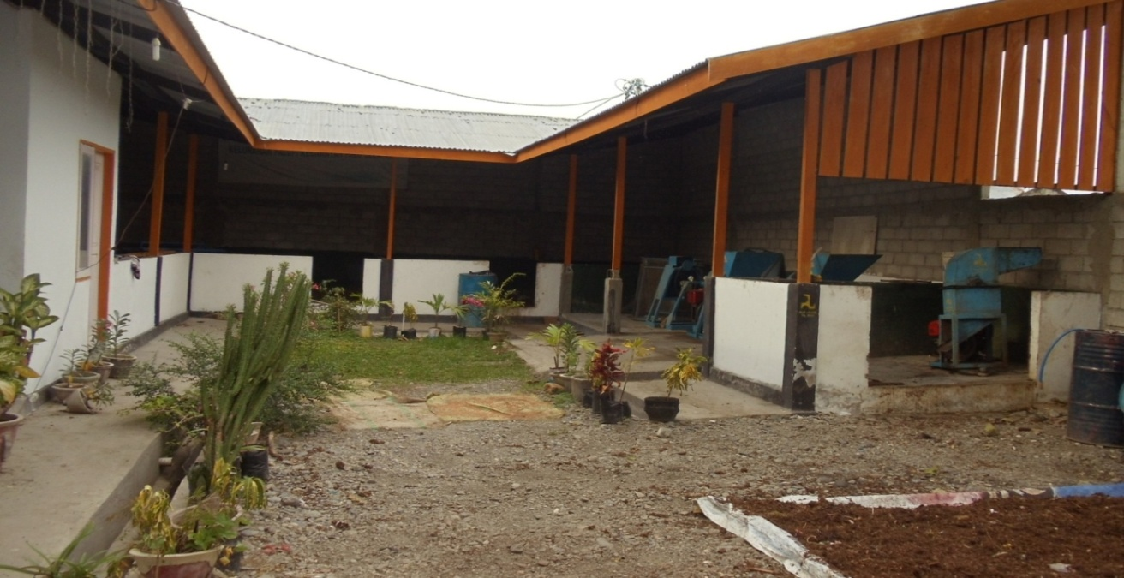
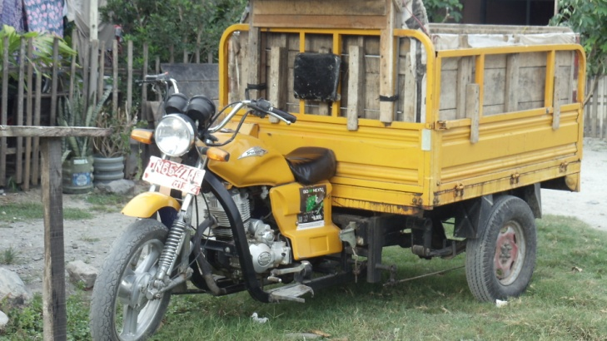
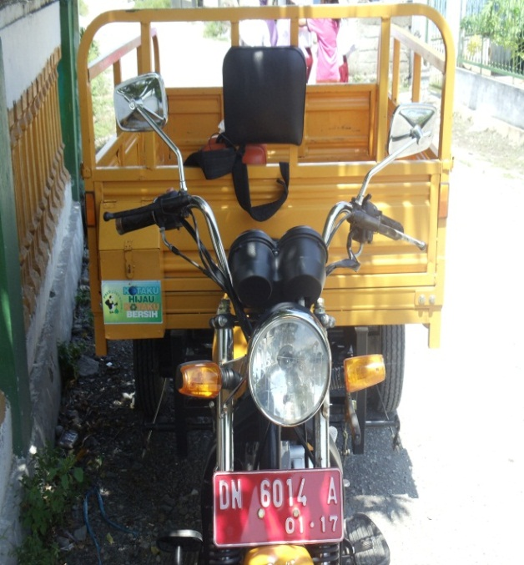
31/12/2021
Tempat Pengolahan Sampah Terpadu (TPST)
TPST Kelurahan Palupi mempunyai fasilitas :
1. Kantor Pengolahan Sampah
2. Mobil Pengangkut Sampah
3. Mesin Pengolah Sampah
4. Motor Kaisar
5. Tempat Penampungan Sampah
Profil Kelurahan Palupi

Slide 54
31/12/2021
11. PERUMAHAN DAN PEMUKIMAN
Potensi Geografis yang dimiliki oleh Palupi merupakan peluang bagi para Pengembang untuk menanamkan investasinya dibidang Perumahan dengan berbagai Type, dari Type 36 /Rumah Sangat Sederhana (RSS), Type 36/RSS Plus sampai dengan Type 45.
Dari 2842 Unit Rumah, 2602 Unit terdiri dari Rumah BTN (340 unit diantaranya dikontrakkan kepada orang lain dan 778 unit belum ditempati /tahap Finishing ) dan 213 Unit Rumah Non BTN.
Jumlah Pengembang / Rumah
No. | Nama Pengembang | Jumlah Rumah(Unit)
1 2 3 4 5 6 7 8. 9. | PT. Bukit Sawerigading Green Mandiri Violet Town House Nuansa Rahma Perumahan Anda Sidik Bangunan CV. Purimas Permata Palupi Griya Palupi Permai | 1845 80 10 10 30 30 12 8 150
Profil Kelurahan Palupi

Slide 55
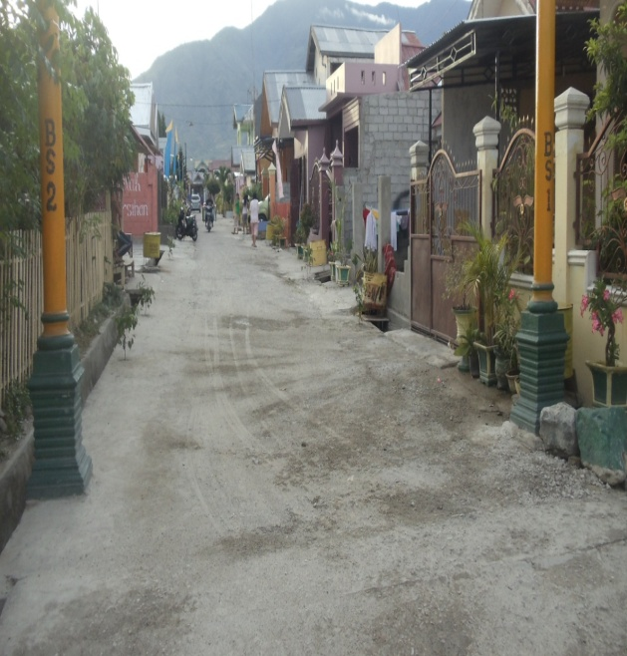
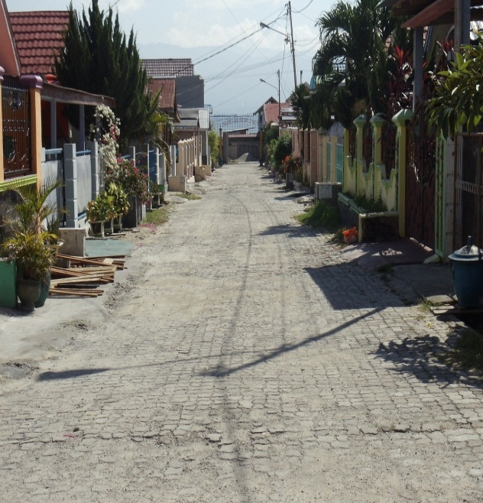
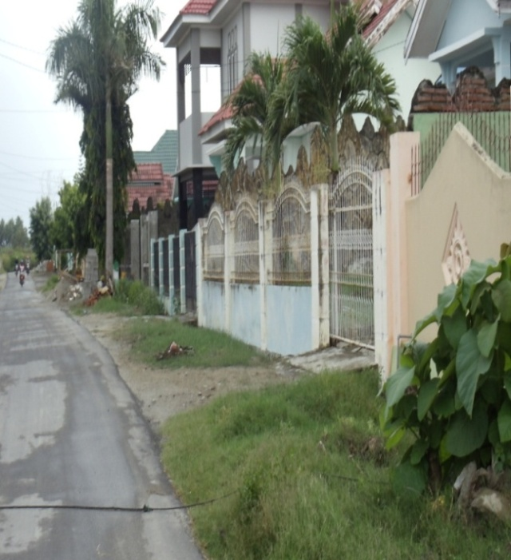
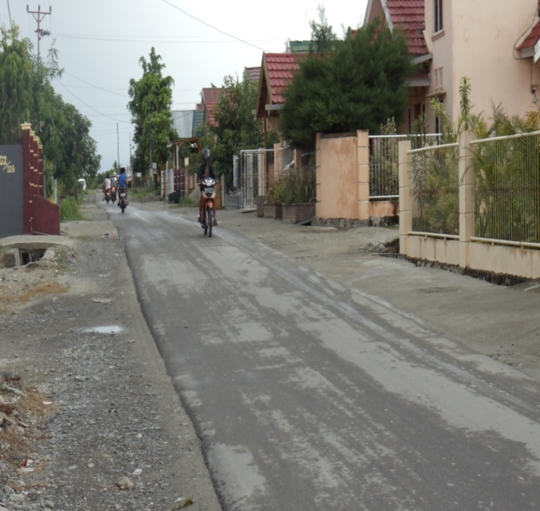
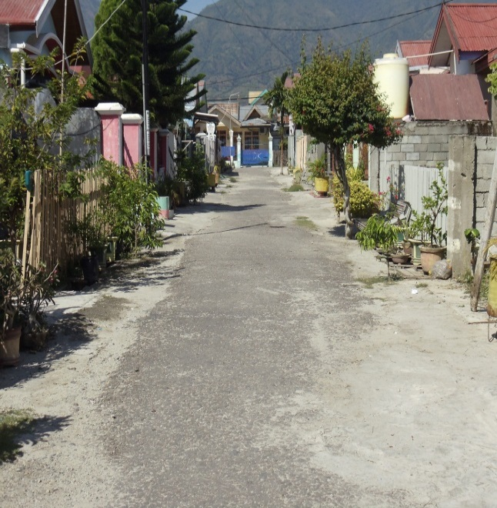
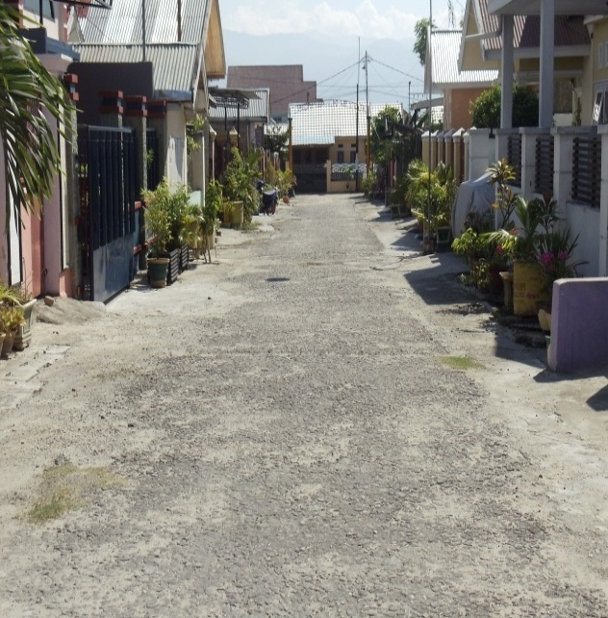
31/12/2021
Profil Kelurahan Palupi

Slide 56
31/12/2021
12. PEKERJAAN UMUM
Jalan merupakan Prasarana mutlak yang dibutuhkan oleh sebuah wilayah guna lancarnya arus transportasi dan komunikasi. Kurang lebih 23 Km panjang jalan yang termasuk di dalam Wilayah Kelurahan Palupi (Jalan Lingkungan). Selain itu ada kurang lebih 1,5 Km jalan propinsi yang membelah Kelurahan Palupi yang (Jalan poros Palu – Bangga), kurang lebih 1 Km jalan yang merupakan perbatasan dengan Desa Baliase Kecamatan Marawola Kabupaten Sigi (Jalan Padat Karya), kurang lebih 500 Meter jalan yang merupakan perbatasan dengan Desa Tinggede Kecamatan Marawola Kabupaten Sigi dan kurang lebih 1 Km jalan yang merupakan perbatasan dengan Kelurahan Tawanjuka (300 Meter diantaranya adalah jalan I Gusti Ngurah Rai).
Penyerahan seluruh Asset Pengembang yang ada Di Kelurahan Palupi termasuk Jalan (kurang lebih 23 Km) kepada Pemerintah Kota Palu, membawa konsekuensi bahwa tanggung jawab terhadap peningkatan jalan tersebut ada di tangan Pemerintah Kota Palu. Dan sebagai ujung tombak yang bersentuhan langsung dengan masyarakat, Pemerintah Kelurahan Palupi megusulkan setiap tahunnya secara bertahap peningkatan jalan tersebut melalui Musrenbang.
Disamping prasarana jalan, ada prasarana jembatan di atas Sungai Lewara yang merupakan Perbatasan 3 (tiga) Kelurahan di wilayah Kecamatan Tatanga yaitu Kelurahan Palupi, Kelurahan Pengawu dan Kelurahan Tawanjuka serta merupakan pertemuan 4 (empat) jalan Propinsi yaitu Jalan Padanjakaya, Jalan I Gusti Ngurah Rai, Jalan Pue Bongo dan Jalan Poros Palu Bangga.
Profil Kelurahan Palupi

Slide 57
31/12/2021
13. PARIWISATA, POS, TELEKOMUNIKASI DAN INFORMATIKA
Kemajuan tekhnologi di bidang Telekomunikasi dan Informatika sangat dirasakan oleh warga masyarakat Kelurahan Palupi, hal ini dibuktikan dengan banyaknya rumah yang memiliki Hand Phone (HP) serta sebagian besar warga masyarakat Kelurahan Palupi yang telah memiliki televisi dan menjadi pelanggan jaringan TV Kabel, bahkan sebagian besar sudah memanfaatkan jaringan Internet.
Fasilitas Komunikasi Dan Informatika
No | Fasilitas Komunikasi dan Informatika | Jumlah (Unit)
1 2 3 4 5. 6. 7. 8. | Telpon Umum Wartel Warnet Jumlah Pelanggan Telepon Televisi Parabola Pelanggan TV Kabel Speedy ( PT. Telkom) | - - - - 2.923 - 380 252
Profil Kelurahan Palupi

Slide 58
31/12/2021
14. PERHUBUNGAN, TRANSPORTASI, METEREOLOGI
Walaupun Kelurahan Palupi terletak di pinggiran Kota Palu (menjadi sebab berkembangnya opini bahwa kata Palupi adalah kepanjangan dari Palu Pinggir) dan berbatasan dengan 2 (dua) desa yang termasuk dalam wilayah kabupaten Sigi namun dari sisi perhubungan Palupi termasuk wilayah yang mudah dalam menjangkau beberapa fasilitas yang menjadi kebutuhan warga masyarakat. Kemudahan tersebut baik dari sisi jarak yang relatif dekat, kondisi jalan yang baik maupun dari sisi sarana transportasinya, seperti kantor–kantor pemerintah, Rumah Sakit, Pasar, Pelabuhan Udara, Pertokoan, Mall, SPBU, Stadion Sepak Bola sampai dengan tempat Rekreasi/Obyek Wisata yaitu tempat permandian yang terletak di Desa Porame Kecamatan Marawola Kabupaten Sigi.
Warga masyarakat Palupi yang memiliki mata pencaharian sebagai sopir angkutan kota, sopir mobil rental, sebagai Tukang Ojek On-Line dan sebagai Kusir Dokar, sangat membantu memperlancar aktivitas warga masyarakat Palupi lainnya yang belum memiliki kendaraan.
No | Jenis Transportasi Darat | Jumlah
1 2 3 4 | Angkutan Kota Mobil Rental Ojek On-Line Dokar | 5 8 51 4
TOTAL |  | 68
Profil Kelurahan Palupi

Slide 59
31/12/2021
15. INDUSTRI
Perkembangan dunia industri adalah salah satu indikator kemajuan suatu daerah. Sumber Daya Alam (SDA), Sumber Daya Manusia dan Infrastruktur adalah faktor – faktor yang sangat berpengaruh terhadap perkembangan dunia industri itu sendiri. Salah satu infrastruktur yang harus mendukung adalah di bidang kelistrikan.
Berdasarkan kriteria yang digunakan oleh Badan Pusat Statistik (BPS) untuk menentukan klasifikasi industri yaitu dari jumlah tenaga kerja, maka industri perdagangan di wilayah Kelurahan Palupi yang termasuk kategori industri kecil adalah Sawmill dan Gorden sedangkan industri lainnya adalah termasuk industri kerajian rumah tangga seperti kerajinan daur ulang, bahan bangunan (batako), kerajinan besi (pagar dll), Meubel, Air Minum Isi Ulang dan makanan kecil (Kue Pia, Bawang Goreng, Coklat Susu Jahe, Kripik Kelor, Kripik ubi, kripik Pisang dll).
Profil Kelurahan Palupi

Slide 60
31/12/2021
Perdagangan Industri dan Jasa
Padatnya kompleks pemukiman/perumahan yang ada di wilayah Kelurahan Palupi adalah merupakan iklim kondusif bagi warga masyarakat Kelurahan Palupi dalam mengembangkan usahanya di dunia perdagangan seperti bahan bangunan, kebutuhan pokok (sembako), gas, celluler dan makanan/kue serta sektor jasa.
Jenis Perdagangan/Industri
No | Jenis Industri Perdagangan | Jumlah
1. 2. 3. 4. 5. 6. 7. 8. | B a t a k o M e u b e l Kue Pia K r i p i k Bawang Goreng Air Minum Isi Ulang Gorden Coklat Susu Jahe dll | 3 5 1 3 1 10 1 1
Profil Kelurahan Palupi

Slide 61
31/12/2021
Jenis Perdagangan/Jasa
No | Jenis Perdagangan/Jasa | Jumlah
1 2 3 4 5 6 7 8 9 10 11 12 13 14 15 16 | T o k o Swalayan Mini K i o s K a y u/meubel Celluler Kuliner K u e Pangkalan Gas Butik Percetakan Penjahit / Tailor Rumah Cosmetik Bengkel (Las/Motor) Service Elektronik Pencucian Motor Showroom | 5 5 185 3 26 25 48 29 6 5 15 2 15 4 4 3
Profil Kelurahan Palupi

Slide 62
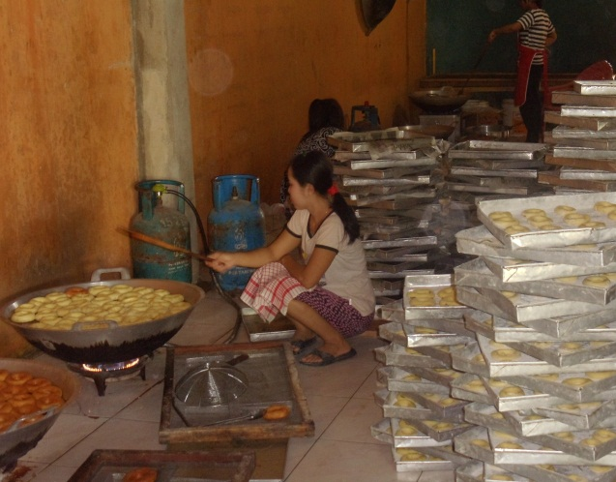
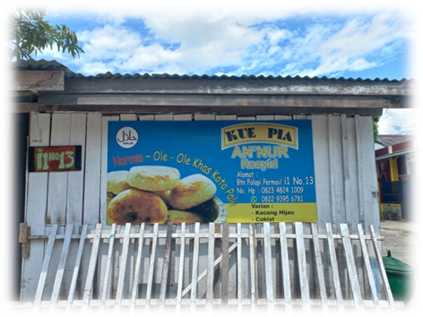
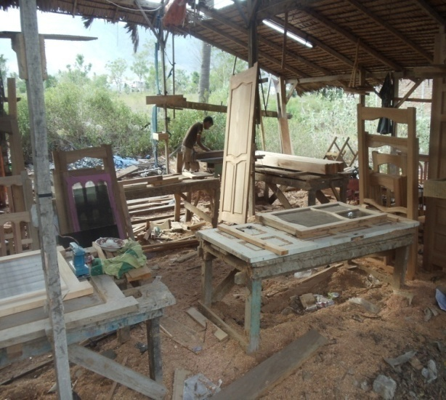
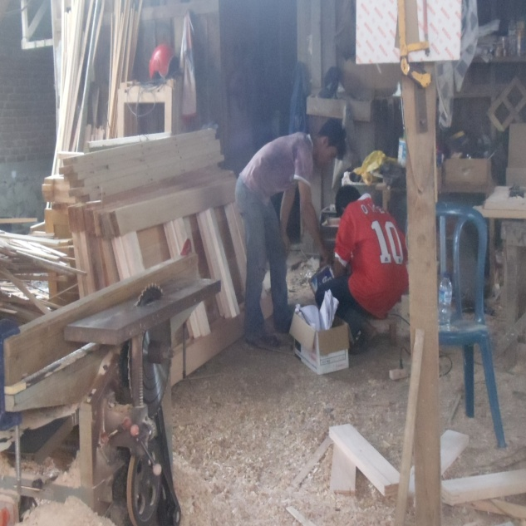
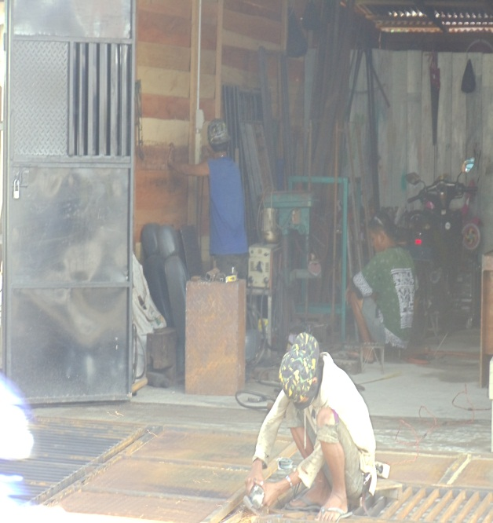
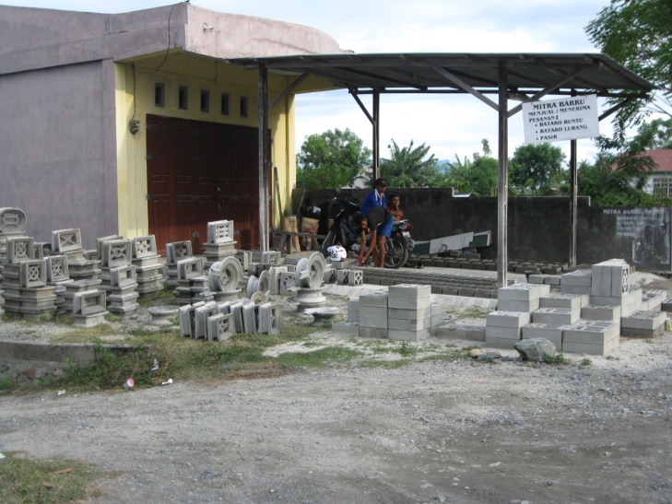
31/12/2021
Profil Kelurahan Palupi

Slide 63






31/12/2021
Profil Kelurahan Palupi

Slide 64






31/12/2021
Profil Kelurahan Palupi

Slide 65






31/12/2021
Profil Kelurahan Palupi

Slide 66
31/12/2021
Pengusaha dan Penyerapan Tenaga Kerja.
Terciptanya iklim yang kondusif di beberapa sektor usaha seperti Industri Pengolahan, Bangunan (Kontraktor/Pengembang), peternakan, Perdagangan, Bengkel, Transportasi dan Komunikasi serta jasa membuka peluang bagi Warga Kelurahan palupi untuk membuka usaha dan sekaligus membuka lapangan kerja bagi warga yang lain.
Jumlah Pengusaha (menurut jenis usaha dan Jumlah Penyerapan Tenaga Kerja
No | Jenis Usaha | Jumlah | Jumlah Tenaga kerja
1. 2. 3. 4. 5. 6. | Industri Pengolahan Perdagangan/Jasa Bangunan/Pengembang Kontraktor Ayam Potong TV Kabel | 21 34 2 4 2 2 | 56 39 13 10 2 2
TOTAL |  | 65 | 122
Profil Kelurahan Palupi

Slide 67
31/12/2021
16. PAJAK
Kendaraan bermotor merupakan sarana yang sangat dibutuhkan dalam melakukan aktivitas sehari-hari. Kemudahan yang diberikan oleh pihak dealer motor baik persyaratan maupun pembayaran sangat membantu warga masyarakat kelurahan Palupi untuk memiliki kendaraan bermotor. Selain motor pribadi ada juga sebagian masyarakat yang menggunakan motor/mobil dinas utamanya dikalangan Pegawai Negeri Sipil dan TNI/Polri, dan motor roda tiga (motor pengangkut sampah) yang merupakan bantuan dari Pemerintah Kota Palu.
Salah satu konsekwensi pemilik kendaraan bermotor adalah membayar pajak setiap tahun dan bea ketika terjadi peralihan hak.
Profil Kelurahan Palupi

Slide 68
17. DANA PERIMBANGAN
31/12/2021
Kewenangan yang diberikan kepada Pemerintah Kelurahan untuk menyusun Rencana Kerja dan Anggaran Satuan Kerja Perangkat Daerah (RKA-SKPD), mengandung tuntutan agar Pemerintah Kelurahan berupaya untuk meningkatkan kemampuan dan Profesionalisme di bidang pengelolaan keuangan Daerah yang harus dikelola secara tertib, taat pada peraturan perundang-undangan, efektif, efisien, ekonomis, transparan, dan bertanggung jawab dengan memperhatikan azas keadilan, kepatutan, dan manfaat untuk Masyarakat Peraturan Pemerintah Nomor 58 Tahun 2005 tantang Pengelolaan Keuangan Daerah dan Peraturan Menteri Dalam Negeri Nomor 13 Tahun 2006 tentang Pedoman Pengelolaan Keuangan Daerah, merupakan aturan perundang - undangan yang mengatur tentang kewenangan tersebut.
Jumlah Anggaran Tahun 2014 yang diperoleh Kelurahan Palupi seperti juga yang diterima 45 (empat puluh lima) kelurahan lainnya di Kota Palu adalah berjumlah Rp. 124.200.000,-(Seratus Dua Puluh Empat Ribu Dua Ratus Ribu Rupiah) untuk membiayai beberapa Program /kegiatan.
Profil Kelurahan Palupi

Slide 69
Rencana Kerja Anggaran SKPD Thn 2014
31/12/2021
No | Program | Kegiatan | Jumlah Dana (Rupiah)
1 |  | Penyediaan jasa komunikasi, sumber daya air dan listrik | 6.540.000
2 |  | Penyediaan jasa peralatan dan perlengkapan kantor | 457.000
3 |  | Penyediaan Jasa Pemeliharaan dan Perizinan Kendaraan dinas/operasional | 4.835.250
4 |  | Penyediaan jasa administrasi kuangan | 12.648.000
5 |  | Penyediaan Alat Tulis Kantor | 3.411.130
6 |  | Penyediaan barang cetakan dan penggandaan | 1.843.800
7 |  | Penyediaan komponen instalasi listrik/penerangan bangunan kantor | 184.992
8 |  | Penyediaan makanan dan minuman | 5.130.000
9 |  | Pengadaan peralatan Gedung Kantor | 8.725.528
10 |  | Pengadaan Meubeleur | 3.278.300
11 |  | Pemeliharaan rutin/berkala peralatan gedung kantor | 500.000
12 |  | Pengadaan pakaian dinas beserta perlengkapannya | 5.850.000
13 |  | Bimbingan Teknis implementasi Peraturan perundang-undangan | 12.000.000
14 |  | Penyusunan Data Profil | 3,900.00
15 |  | Pelaksanaan Kebersihan , keindahan dan Ketertiban | 7.659.500
16 |  | Pembinaan PKK | 10.000.000
17 |  | Pembinaan Rukun Tetangga dan Rukun warga (RT/RW) | 4.996.000
18 |  | Pestival Teluk Palu | 4.000.000
19 |  | Dukungan pengentasan Kemiskinan | 3.240.000
Profil Kelurahan Palupi

Slide 70
18. PENDAPATAN ASLI DAERAH (PAD)
31/12/2021
Sektor Pajak dan Retribusi merupakan andalan bagi pemerintah termasuk Kota Palu dalam membiayai pembangunan. Namun disayangkan pendapatan dari sektor pajak belum maksimal, hal ini disebabkan antara lain karena masih lemahnya penerapan sanksi terhadap warga masyarakat yang tidak memenuhi kewajibannya dalam membayar Pajak Daerah dan Retribusi Daerah.
Peran Pemerintah Kelurahan Palupi dalam meningkatkan PAD dari sektor Pajak Bumi dan Bangunan (PBB) belum maksimal namun demikian berbagai upaya tetap dilakukan seperti seringnya penyampaian himbauan kepada warga masyarakat untuk melunasi PBB dan menjadikan pelunasan PBB sebagai salah satu persyaratan memperoleh surat keterangan.
Penerimaan Pajak Bumi dan Bangunan
No | Tahun | Jumlah Penetapan (Rp) | Jumlah Pemasukan (Rp) | Prosentase (%)
1. 2. 3. 4. 5. 6. 7. 8. 9. 10. 11. 12. 13 14. 15. 16. | 2006 2007 2008 2009 2010 2011 2012 2013 2014 2015 2016 2017 2018 2019 2020 2021 | 59.323.234 75.640.327. 76.719.593 119.896,462 155.739.023 155.739.023 158.933.862 69.773.063 277.922.321 | 23.554.637 27.803.132 34.623.529 41,299,499 59.716.165 60.078.527 97.160.503 667.851 56.021.765 | 39,70 36.76 48,76 52,5 40,2 38,59 61,13 25 20,80
Profil Kelurahan Palupi

Slide 71
31/12/2021
19. Politik Dalam Negeri dan Pengawasan
Pembangunan Bidang Politik merupakan bagian yang sangan penting dalam tatanan kehidupan suatu Bangsa, baik pembangunan Kultur Politik maupun Struktur Politik (Sufra Struktur Politik dan Infra Struktur Politik).
Pembangunan Sufra Struktur Politik di Tingkat Kelurahan Palupi (Pemerintah Kelurahan) disamping diarahkan kepada penguatan kelembagaan guna mewujudkan pelayanan Prima kepada Warga Masyarakat dibidang Pemerintahan, Pembangunan dan Kemasyarakatan juga membangun/mempererat kemitraan dengan segenap Infra Struktur yang berada di Wilayah Kelurahan Palupi (Parpol, Ormas dan Lembaga Masyarakat lainnya) guna lancarnya proses pembangunan di segala bidang baik perencanaan, pelaksanaan dan pengawasan Pembangunan maupun pemeliharaan terhadap hasil pembangunan tersebut.
Pembangunan Infra Struktur Di Wilayah Kelurahan Palupi cenderung meningkat, hal ini ditandai dengan makin bertambahnya Infra struktur Politik, baik yang dibentuk oleh Pemerintah Kelurahan seperti Rukun Warga, Rukun Tetangga, PKK, Lembaga Pemberdayaan Masyarakat maupun yang dibentuk oleh organisasi diatasnya seperti Parpol dan Ormas. Hal ini disamping karena pertambanhan jumlah pendiuduk juga merupakan jawaban atas meningkatnya kesadaran Warga dalam kehidupan bermasyarakat, berbangsa dan bernegara.
Profil Kelurahan Palupi

Slide 72
31/12/2021
Infrastruktur Politik Lembaga Masyarakat Kelurahan Palupi
Walaupun warga Kelurahan palupi terdiri dari berbagai suku Bangsa, latar pendidikan , profesi dan agama namun Jiwa kebangsaan, Nilai kekeluargaan dan semangat Gotong Royong yang merupakan ciri khas Bangsa Indonesia tetap mewarnai karakter Warga dalam berpolitik. Hal ini dapat terlihat antara lain dari kehidupan berorganisasi (Warga Masyarakat Palupi banyak yang direkrut menjadi Pengurus beberapa Partai Pilitik baik di Tingat Kelurahan, Kecamatan, Kabupaten/Kota sampai di Tingkat Propinsi dan diantaranya yang menjadi Calon Legislatif ).
No | Jenis Lembaga | Jumlah | Anggota pengurus
1 2 3 4 5 6 7 8 9 10 11 12 13 | R W R T Parpol (ranting) L P M B K M P K K (Kelurahan) Majelis Taklim Karang Taruna Risma Lembaga Adat W I A LSM Kelompok Swadaya Masyarakat (KSM) | 7 38 5 1 1 1 12 1 6 1 1 1 1 | 42 229 45 23 9 37 323 25 120 8 100 8 25
TOTAL |  | 76 | 994
Profil Kelurahan Palupi

Slide 73
31/12/2021
Begitu juga dalam hal penyaluran aspirasi baik pemilihan Legislatif/DPD, Pemilihan Presiden maupun Pemilihan Kepala Daerah (Wali Kota) dan Gubernur walaupun memiliki pilihan yang berbeda namun tidak mempengaruhi hubungan Sosial kemasyarakatan.
Untuk Pemilu Pemilihan Legislatif dan Presiden jumlah Pemilih di wilayah Kelurahan Palupi adalah 7.346 Wajib Pilih (Laki-laki 3.587 dan Perempuan 3.759 ) dengan jumlah Tempat Pemungutan Suara sebanyak 28 TPS.
Guna menjamin terselenggaranya Pemerintahan Kelurahan yang sesuai dengan rencana dan ketentuan yang berlaku maka Pemerintah Propinsi , Pemerintah Kota dan camat melakukan pengawasan kepada Pemerintah Kelurahan.
Profil Kelurahan Palupi

Slide 74
31/12/2021
20. HUKUM
  Akumulasi berbagai persoalan hidup yang tidak mampu diatasi dengan kearifan hati sering menyebabkan terjadinya kasus pelanggaran hukum dalam Masyarakat, baik Pidana (UHP), Perdata (Tanah, Hutang Piutang) maupun pelanggaran Hukum lainnya seperti Lalu-Lintas dan Peraturan Daerah.
Data pelanggaran hukum yang sempat dihimpun hanyalah Pidana dan perdata .
Jumlah Pengaduan Menurut Jenis Masalah
No. | Pelanggaran H u k u m | Jumlah Pengaduan
1. 2. 3 4 5 | Perkelahian Pencurian Pengrusakan Penganiayaan KDRT | 3 11 3 2 3
Profil Kelurahan Palupi

Slide 75
31/12/2021
21. Keamanan dan Ketertiban Masyarakat
Sudah merupakan Konsekwensi logis bahwa laju Pertumbuhan Penduduk dan pesatnya pembangunan di segala bidang disamping akan membawa dampak Positif juga akan menimbulkan dampak negatif . Ketika pembangunan yang bersifat Fisik maupun yang bersifat pembangunan Moral/Akhlak tidak menyentuh ke semua lapisan Masyarakat maka akan mengakibatkan timbulnya berbagai tindak kejahatan/Kriminalitas yang sangat berpengaruh pada Keamanan dan ketertiban Masyarakat.
Keberadaan Bhabinkamtibmas di setiap Kelurahan termasuk kelurahan Palupi sangat membantu upaya memelihara Keamanan dan ketertiban masyarakat, sebagai indikatornya adalah beberapa tindak kriminalitas ringan dapat diselesaikan secara musyawarah dan kekeluargaan di tingkat RT , RW dan kelurahan atas keinginan bersama, dan juga terjadi penurunan beberapa tindak kriminalitas serta meningkatnya kesadaran masyarakat akan pentingnya keamanan dan ketertiban masyarakat . Hal ini berkat kerjasama Pemerintah kelurahan, Bhabinkamtibmas dan segenap elemen masyarakat seperti Lembaga Adat, Pengurus RW/RT dan lainnya. Namun demikian beberapa tindak kriminalitas yang dianggap perlu penanganan lebih lanjut atau atas keinginan pihak yang bermasalah maka tindak kriminalitas tersebut dilimpahkan kepada pihak kepolisian (Polsek Palu Selatan).
Profil Kelurahan Palupi

Slide 76
POS POLISI MASYARAKAT (POLMAS) DAN POSKAMLING
- Fasilitas keamanan
1. Poskamling, terdapat 37 Poskamling terdapat di semua RT sekelurahan Palupi 35 Pos belum permanen (masih bangunan papan) dan 2 Pos permanen swadaya masyarakat.
2. Pos Polisi Masyarakat (POLMAS) terletak di RT 06/05 dibangun oleh swadaya masyarakat dengan ukuran tanah 8x15 meter luas bangunan 5x6 meter.
31/12/2021
Petugas POLMAS Kelurahan Palupi
No | Nama | Pangkat/NRP | Keterangan
1 2 3 | ABD. HARIS HIPPY SALEHUDIN MOHAMMAD DARFIN | AIPTU/67070105 AIPTU/75100136 AIPDA/81080409 | Tahun 2004 -2012 Tahun 2016-2019 Tahun 2012-Sekarang
Petugas BABINSA Kelurahan Palupi
No | Nama | Pangkat | Keterangan
1 2 3 4 5 6 | JEMI. M GUFRAN MADE STENLY LUMOWA EDY.A.RONDONUWU SUARDI | SERDA SERKA SERKA SERKA SERDA SERKA | 2004 – 2006 2006-2010 2010 2011- 2012 2012 2014-Sekarang
Profil Kelurahan Palupi

Slide 77



31/12/2021
Profil Kelurahan Palupi

